Slide 1
Computer Organization and Design
(Fall 2019)
The Processor
Jiang zhong
zhongjiang@cqu.edu.cn
QQ: 376917902

Slide 2
Introduction
§4.1 Introduction
CPU performance factors
Instruction count
Determined by ISA and compiler
CPI and Clock cycle time
Determined by CPU hardware
We will examine MIPS CPU implementations
A simplified version
Simple instruction subset, shows most aspects
Memory reference: lw, sw
Arithmetic/logical: add, sub, and, or, slt
Control transfer: beq, j
We will introduce additional materials about CPU
Notes:
首先我们知道CPU 性能的因素
指令的条数，CPI和指令的周期数
我们将利用一个简化版本 的MIPS指令架构
简单的指令子集,9条指令来实现
以下的指令

Slide 3
Logic Design Basics
Information encoded in binary
Low voltage = 0, High voltage = 1
One wire per bit
Multi-bit data encoded on multi-wire buses
Combinational element
Operate on data
Output is a function of input
State (sequential) elements
Store information
§4.2 Logic Design Conventions
Notes:
以下简要回顾逻辑电路的设计基础
1 信息表示
2 组合逻辑部件（对于数据操作，输出的结果是根据输入的函数处理的结果）
3 状态部件

Slide 4
Combinational Elements
AND-gate
Y = A & B
Adder
Y = A + B
A
+
Y
B
A
Y
B
Arithmetic/Logic Unit
Y = F(A, B)
Multiplexer
Y = S ? I1 : I0
A
I0
M u x
Y
Y
ALU
I1
B
S
F
Notes:
基本的组合逻辑单元，以及其标准的图标

Slide 5
Sequential Elements
Register: stores data in a circuit
Uses a clock signal to determine when to update the stored value
Edge-triggered: update when Clk changes from 0 to 1（or changes from 1 to 0 ）
Clk
D
Q
D
Clk
Q
Notes:
时序电路的基本单元：
寄存器，用来存放数据的电路，用一个时钟表示何时更新存储的数据；
边沿触发,可能是时钟信号是上升沿或者下降沿，甚至是上升和下降沿都改变取值。

Slide 6
Sequential Elements
Register with write control
Only updates on clock edge when write control input is 1
Used when stored value is required later
Clk
D
Q
Write
Write
D
Clk
Q
Notes:
时序部件： 具有控制位的寄存器
具有写入控制的寄存器，
只有当write控制位为1时，才能写入数据

Slide 7
32选一
寄存器堆的设计
32个32位寄存器堆
的内部结构
32选一
Notes:
多个寄存器放在一起，就构成了寄存器堆
寄存器堆是由地址译码电路和多路选择器来构成，要写哪个寄存器,数据送数据总线DI, 将编号送入地址译码电路中；要读哪个寄存器就将地址送多路选择器，将对应的寄存器送出到数据总线上。

Slide 8
封装后
两个读端口和一个写端口的寄存器堆
N1,N2--两个读端口的地址输入端，对应输出端为Q1和 Q2
ND--为写端口的地址输入
DI--为32位数据输入端
Notes:
我们将寄存器封装起来，只保留外部的引脚信息。

Slide 9
Verilog 寄存器堆的实现
`timescale 1ns / 1ps
module RegisterFile(
input CLK, // 时钟
input RegWre, // 写使能信号，为1时，在时钟上升沿写入
input [4:0] rs, // rs寄存器地址输入端口
input [4:0] rt, // rt寄存器地址输入端口
input [4:0] WriteReg, // 将数据写入的寄存器端口，其地址来源rt或rd字段
input [31:0] WriteData, // 写入寄存器的数据输入端口
output [31:0] ReadData1, // rs寄存器数据输出端口
output [31:0] ReadData2 // rt寄存器数据输出端口
);

Slide 10
Verilog 寄存器堆的实现
reg [31:0] register[0:15]; // 新建16个寄存器，用于操作
// 初始时，将32个寄存器全部赋值为0
integer i;
initial
begin
for(i = 0; i < 16; i = i + 1) register[i] <= 0;
end
// 读寄存器
assign ReadData1 = register[rs];
assign ReadData2 = register[rt];
// 写寄存器
always@(negedge CLK) //在下降沿是改写寄存器
begin
// 如果寄存器不为0，并且RegWre为真，写入数据
if (RegWre && WriteReg != 0) register[WriteReg] = WriteData;
end
endmodule

Slide 11
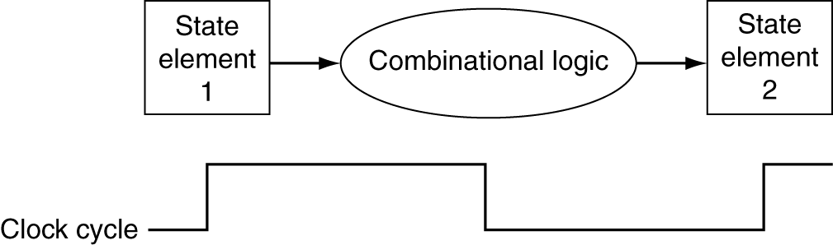
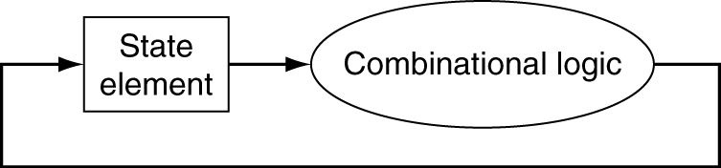
Clocking Methodology
Combinational logic transforms data during clock cycles
Between clock edges
Input from state elements, output to state element
Longest delay determines clock period
Must keep “critical path” as short as possible
Setup and hold time constraints – see Appendix C
Notes:
时序电路设计方法
1. 在时钟周期内，组合逻辑电路实现数据（状态的）转换
1）在时钟周期内必须完成 状态变化。必须处于处于两个时钟边沿内，逻辑电路在两个时钟边沿之间进行计算（它不需要时钟触发，值发生变化，输出就会跟着变化）
2） 输入来自状态单元，输出的结果也需要存放在状态单元中
3) 时钟长度取决于关键路径，即逻辑电路中完成状态变化最大时延的路径

Slide 12

主观题
10分
1.请回顾计算机中程序执行的主要步骤？
2.请讨论单条机器指令执行的步骤有哪些？
正常使用主观题需2.0以上版本雨课堂
作答

Slide 13
Instruction Execution: Main Steps
PC → instruction memory, fetch instruction
Register numbers → register file, read registers
Depending on instruction class
Use ALU to calculate
Arithmetic result
Memory address for load/store
Branch target address
Write result to register file (optional)
Access data memory for load/store (optional)
PC ← target address or PC + 4
Notes:
在介绍具体的CPU处理器的设计之前，我们分析指令执行的基本步骤：
1 根据PC 的地址 到指令存储器中 读取指令
2 寄存器数据的操作
3 根据不容的指令类别执行不同的操作
3-1 算术运算进行计算
有可能是 算术运算的结果
也可能是内存地址
或者分支指令的地址
3-2 将结结果写会寄存器堆中
3-3 访问内存读写数据
3-4 目标跳转地址写入到PC中

Slide 14
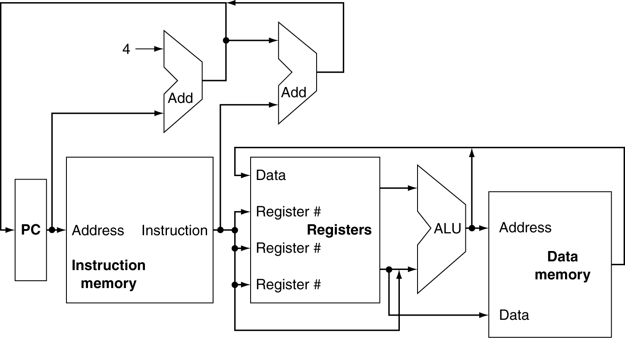
CPU (the main frame)Overview
Notes:
单周期处理器设计与实现的博客
https://blog.csdn.net/MyCodecOdecoDecodE/article/details/72670113
最后请大家观察这和框架，还存在什么问题呢？数据冲突问题
为了实现上述功能，CPU的主框架如下：
首先， 需要由保存指令地址的寄存器，PC
其次，用来存放指令和程序的内存（指令存储器）
第三， 用来运算的运算器
第四， 保存参与运算数据和结果的寄存器
第五， 保存数据的存储器，
最后，用来实现指令地址边关的加法器等
当然还要 有将这些基本部件连接起来的数据通路
包括 PC 指令存储器 寄存器堆 运算器 和数据存储器

Slide 15
Multiplexers
Can’t just join wires together
Use multiplexers
Reference: Appendix C
Notes:
多路选择器
由于在数据通路中存在多个源部件向单个部件发送数据，可能会导致冲突，多路选择器就是为了解决这个问题，
如同寄存器堆中通过多路选择器实现特定寄存器的读写操作，在主机的内部也存在多路选择器来实现数据通路的选择，因此我们在基本框架上添加多路选择器
1 由于顺序指令与跳转指令的地址计算运算器的结果都需要写入PC
2 ALU的结果和数据存储器读出的数据都可能写入到寄存器堆中
3 寄存器和指令中的立即数都有可能写入到ALU的B端
那我们就在这些位置上布置多路选择器。
但是这些多路选择器到底选择哪条通路呢？这就需要控制器的帮助了

Slide 16
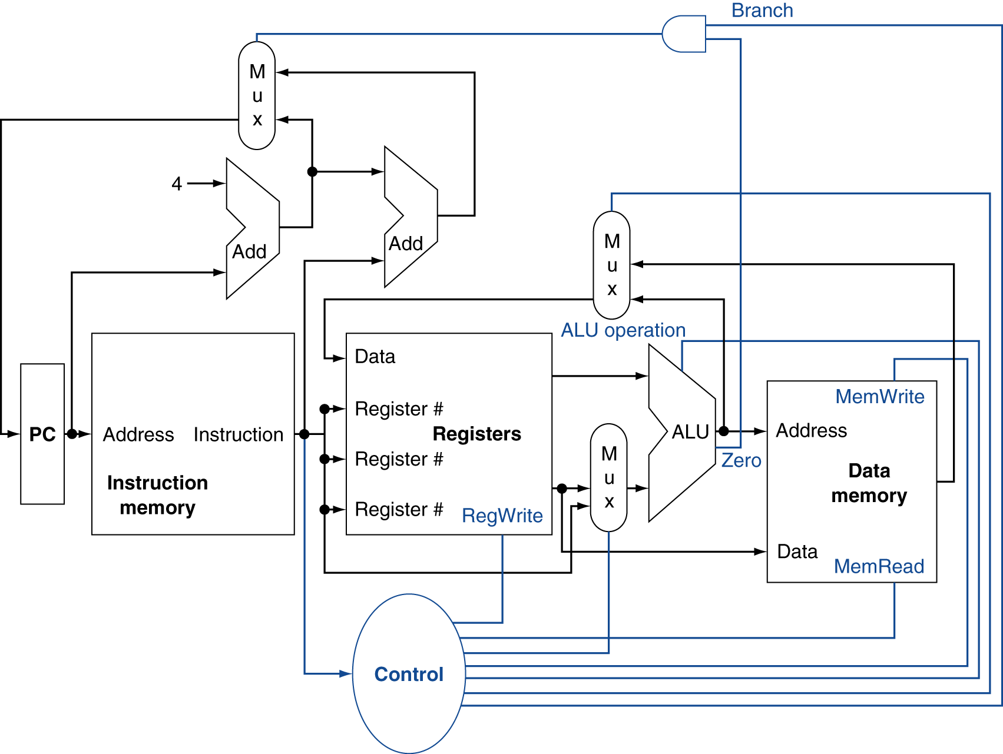
Control
Notes:
控制器，这些多路选择器的选择信号如何生成呢？
仅有这些部件还不能正确工作，因为到底当前的多路选择器的选择哪个通路，ALU执行什么操作，哪些寄存器进行工作，还需要在控制器的控制下来完成。然后在基本框架上增加控制器。

Slide 17
The Basic MIPS Instruction Types
R-type
0
rs
rt
rd
shamt
funct
31:26
25:21
20:16
15:11
10:6
5:0
Load/ Store
35 or 43
rs
rt
address
31:26
25:21
20:16
15:0
Branch
4
rs
rt
address
31:26
25:21
20:16
15:0
Notes:
有了基本的电路之后，我们如何来根据指令集架构(ISA)的功能需求来详细设计CPU内部的通路，例如每条通路的线宽，具体的连接关系等
我们先以以下的3类指令集来介绍硬件的具体实现方案，数据通路的具体链接方式

Slide 18
Building a Datapath
Datapath
Elements that process data and addresses in the CPU
Registers, ALUs, mux’s, memories, …
We will build a MIPS datapath incrementally
Refining the overview design
§4.3 Building a Datapath
Notes:
创建数据通路
在本书中，我们使用数据通路这个概念来描述计算机中不同部件之间为了实现特定功能的组合方式。
什么是数据通路？ 是指CPU中的各种原件和部件的连接方式
我们采用逐步递进的方式来构建数据通路

Slide 19
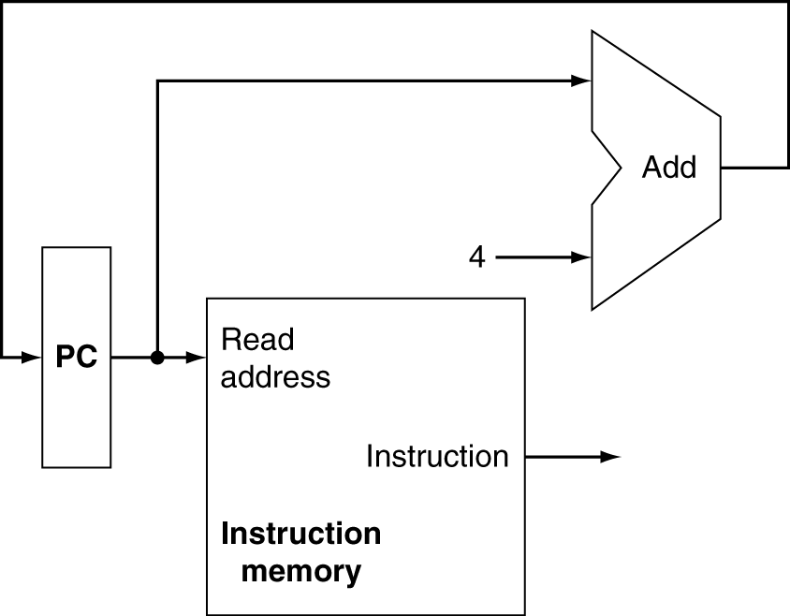
Instruction Fetch
Increment by 4 for next instruction
32-bit register
Notes:
首先是指令读取的数据通路
需要的部件是 PC ins-Mem 地址ALU

Slide 20
Verilog PC 单元的实现
module PC(
input CLK, // 时钟
input Reset, // 重置信号
input PCWre, // PC是否更改，如果为0，PC不更改
input [31:0] newAddress, // 新指令
output reg[31:0] currentAddress // 当前指令
);
initial begin
currentAddress <= 0; // 非阻塞赋值
end
always@(posedge CLK or posedge Reset)
begin
if (Reset == 1) currentAddress <= 0; // 如果重置，赋值为0
else
begin
if (PCWre) currentAddress <= newAddress;
else currentAddress <= currentAddress;
end
end
endmodule

Slide 21
Verilog 指令存储器的实现
module InstructionMemory(
input InsMemRW, // 读写控制信号，1为写，0位读
input [31:0] IAddr, // 指令地址输入入口
output [5:0] op,
output [4:0] rs,
output [4:0] rt,
output [4:0] rd,
output [15:0] immediate // 指令代码分时段输出
);
reg[7:0] mem[0:63]; // 新建一个32位的数组用于储存指令
initial
begin
$readmemb("test/test.txt", mem); //读取测试文档中的指令
end
// 从地址取值，然后输出
assign op = mem[IAddr][7:2];
assign rs[4:3] = mem[IAddr][1:0];
assign rs[2:0] = mem[IAddr + 1][7:5];
assign rt = mem[IAddr + 1][4:0];
assign rd = mem[IAddr + 2][7:3];
assign immediate[15:8] = mem[IAddr + 2];
assign immediate[7:0] = mem[IAddr + 3];
endmodule

Slide 22
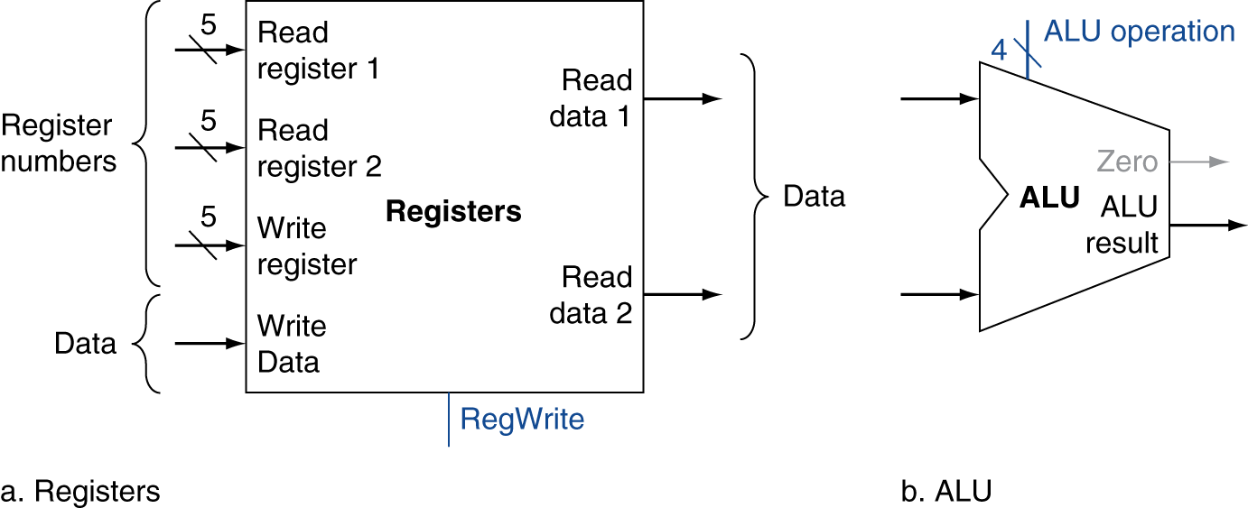
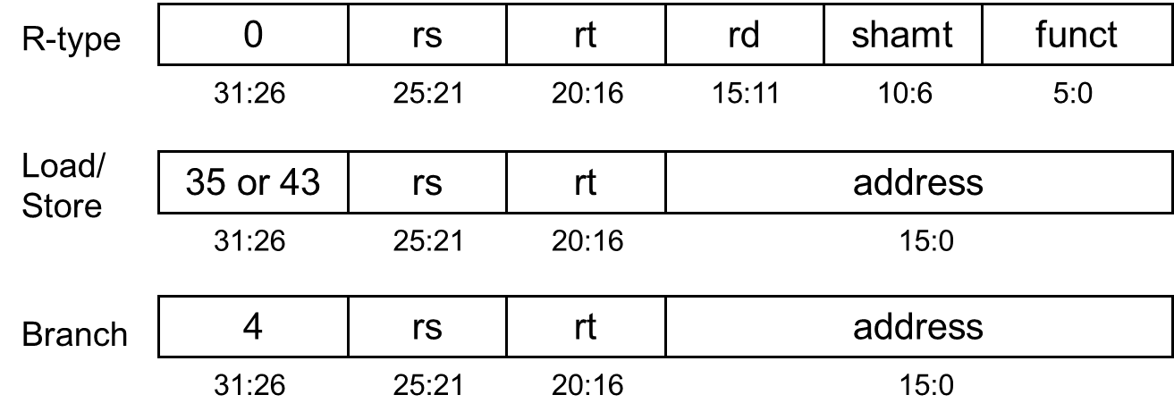
R-Format Instructions
Read two register operands
Perform arithmetic/logical operation
Write register result
Notes:
R-格式的指令执行涉及的数据通路
需要从寄存器堆中读取两个值，运算后写入到指定的寄存器中

Slide 23
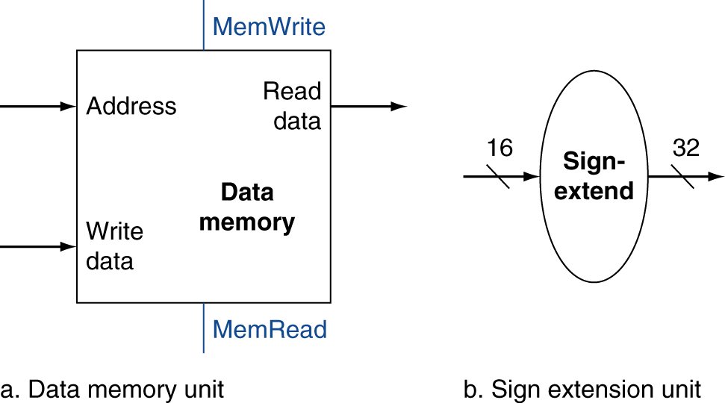
Load/Store Instructions
Read register operands
Calculate address using 16-bit offset
Use ALU, but sign-extend offset
Load: Read memory and update register
Store: Write register value to memory
Notes:
读取数据指令，执行时涉及的数据通路
读取寄存器操作数
与 16位的立即数运算的偏移地址运算读写的内存的地址

Slide 24
Branch Instructions
Read register operands
Compare operands
Use ALU, subtract and check Zero output
Calculate target address
Sign-extend displacement
Shift left 2 places (word displacement)
Add to PC + 4
Already calculated by instruction fetch
Notes:
分支指令：
读取寄存器操作数
比较运算
计算目标地址

Slide 25
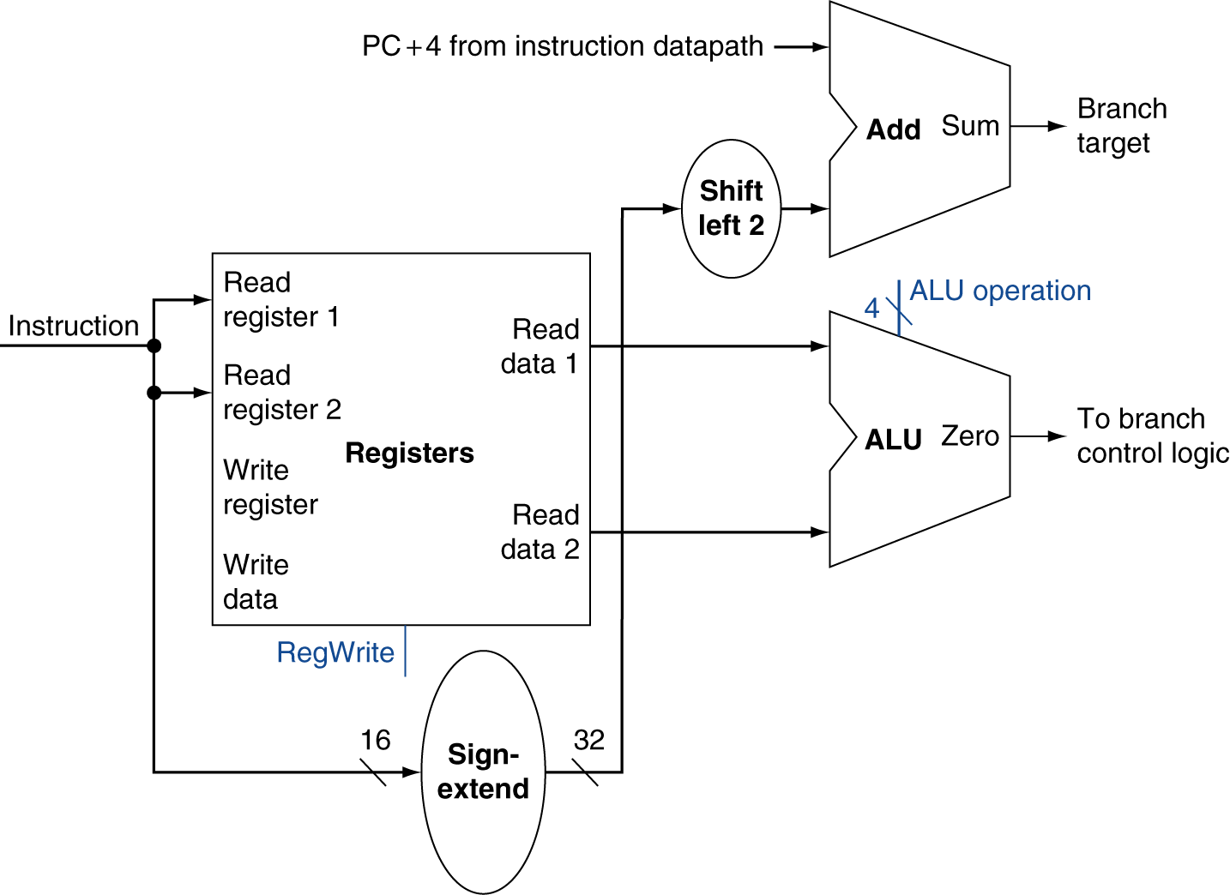
Branch Instructions
Just re-routes wires
Sign-bit wire replicated
Notes:
读取两个寄存器，进行比较运算，根据结果的值是否为零

Slide 26
Composing the Elements
First-cut data path does an instruction in one clock cycle
No datapath resource can be used more than once per instruction
Any element needed more than once must be duplicated
Hence, we need separate instruction and data memories
Use multiplexers where alternate data sources are used for different instructions
Notes:
将各个部分组合在一起，首先 建立将单周期执行指令的数据通路（单周期是只所有的指令的时间长度都一样，它内部可能包含多个节拍，节拍的数量取决于指令执行过程中关键路径上，需要经过的寄存器的数量来决定）
没有一个数据通路支援在同一条指令中使用两次，任何需要执行多次的部件需要复制多份
因此需要分离指令和数据存储器
使用多路选择器位不同的指令选择不同的数据来源

Slide 27
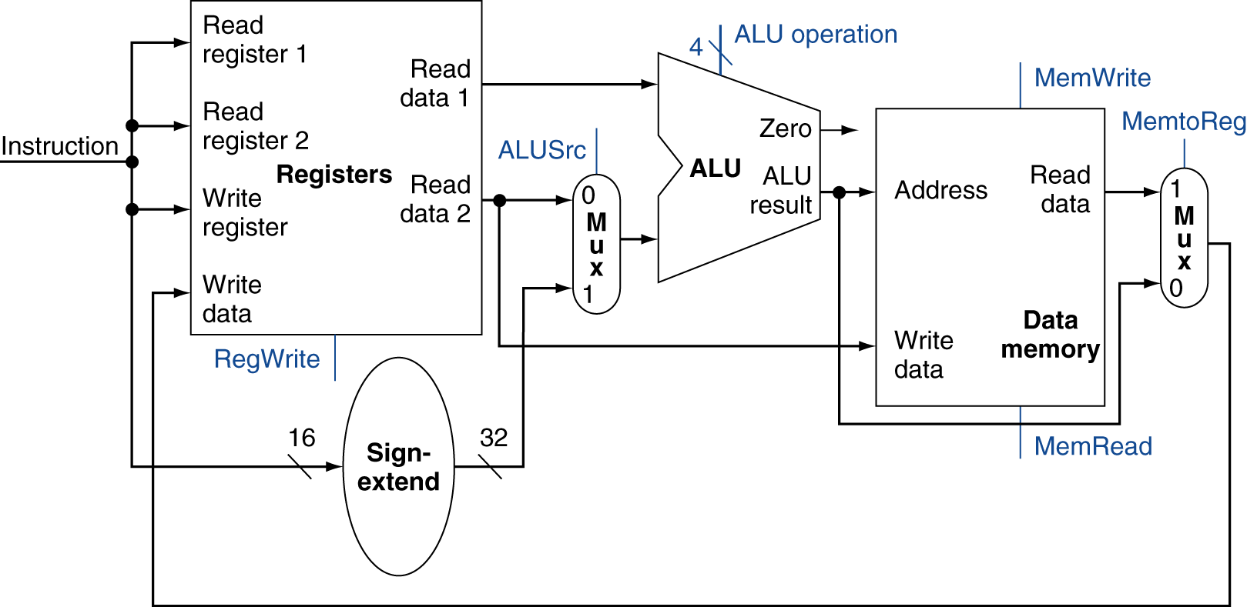
R-Type/Load/Store Datapath
Notes:
整合后的R-Type Lw/sw指令的数据通路

Slide 28
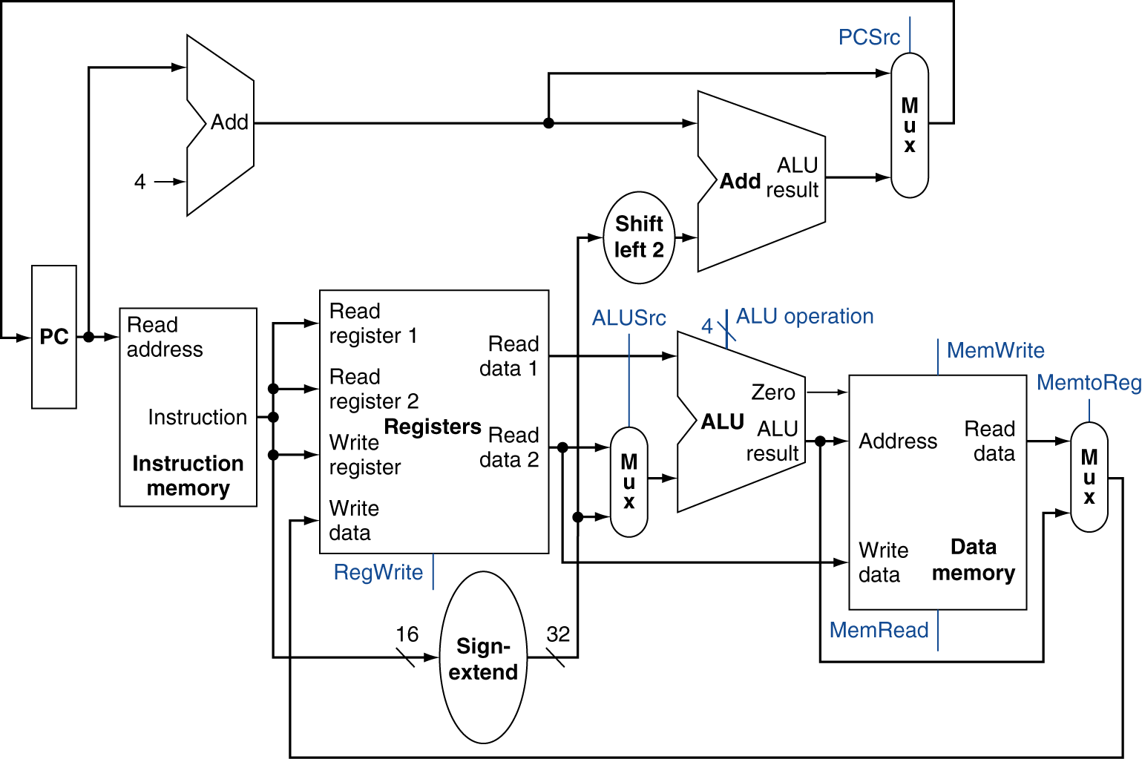
Full Datapath
Notes:
完整的数据通路，那么这个数据通路是否正确呢？通过什么来验证呢？ 请大家思考一下，软件开发过程中如何验证软件的正确性
需要通过验证每条指令是否能被正确执行来验证

Slide 29
ALU Control
ALU used for
Load/Store: F = ?
Branch: F = ?
R-type: F depends on funct field
§4.4 A Simple Implementation Scheme
ALU control | Function
0000 | AND
0001 | OR
0010 | add
0110 | subtract
0111 | set-on-less-than
1100 | NOR
Notes:
ALU的控制，如何来设计在不同的指令下器功能的选择，表中第ALU功能选择表
F = add (load/store)
F = sub (branch)

Slide 30
ALU Control
Assume 2-bit ALUOp derived from opcode
Combinational logic derives ALU control
opcode | ALUOp | Operation | funct | ALU function | ALU control
lw | 00 | load word | XXXXXX | add | 0010
sw | 00 | store word | XXXXXX | add | 0010
beq | 01 | branch equal | XXXXXX | subtract | 0110
R-type | 10 | add | 100000 | add | 0010
 |  | subtract | 100010 | subtract | 0110
 |  | AND | 100100 | AND | 0000
 |  | OR | 100101 | OR | 0001
 |  | set-on-less-than | 101010 | set-on-less-than | 0111
Generated output
Notes:
，假设在opcode 中有2位带来生成ALU函数的控制信号，其中Funct 部分是 指令中的功能编码
我们需要根据OPCODE， 指令编码，funct等取值来生成ALUControl

Slide 31
The Main Control Unit
Control signals derived from instruction
R-type
0
rs
rt
rd
shamt
funct
31:26
25:21
20:16
15:11
10:6
5:0
Load/ Store
35 or 43
rs
rt
address
31:26
25:21
20:16
15:0
Branch
4
rs
rt
address
31:26
25:21
20:16
15:0
opcode
always read
read, except for load
write for R-type and load
sign-extend and add

Slide 32
Add
0
rs
rt
rd
shamt
funct
31:26
25:21
20:16
15:11
10:6
5:0
Beq
4
rs
rt
address
31:26
25:21
20:16
15:0

Slide 33
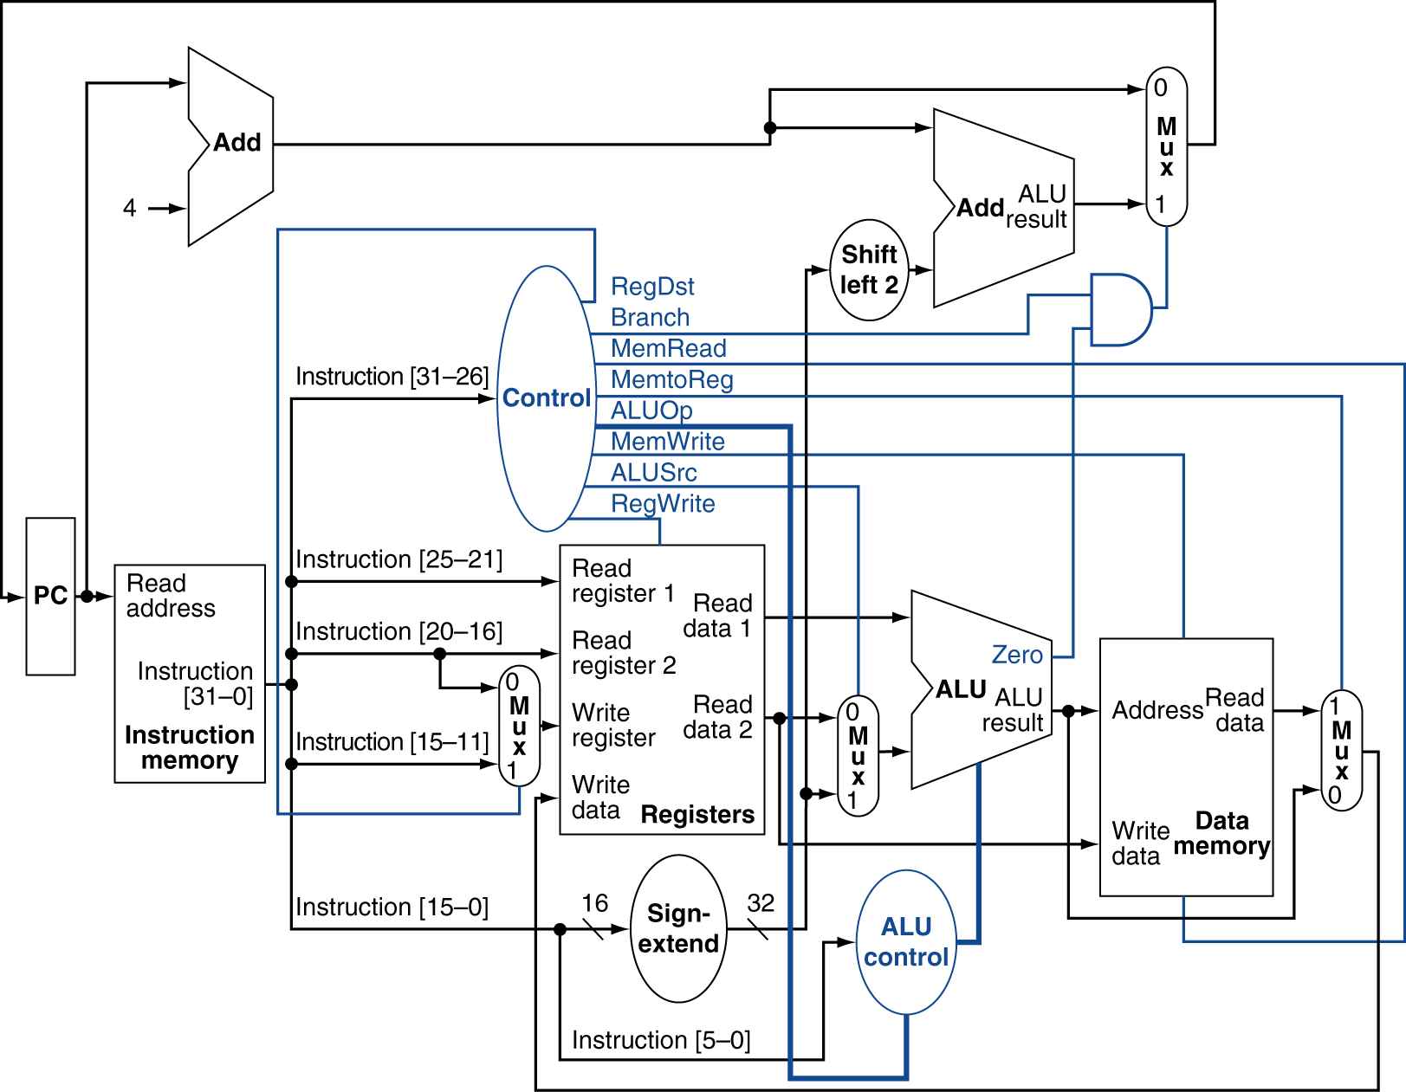
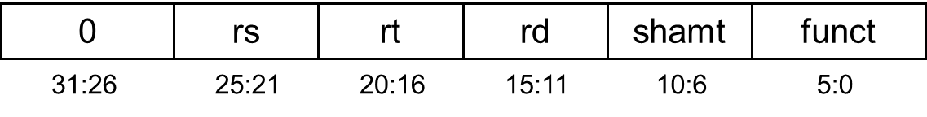
Datapath With Control
Notes:
添加了控制器的数据通路，控制信号包括：
寄存器的选择、读写控制
多路选择器的控制
运算器的功能选择
内存的读写操作等

Slide 34
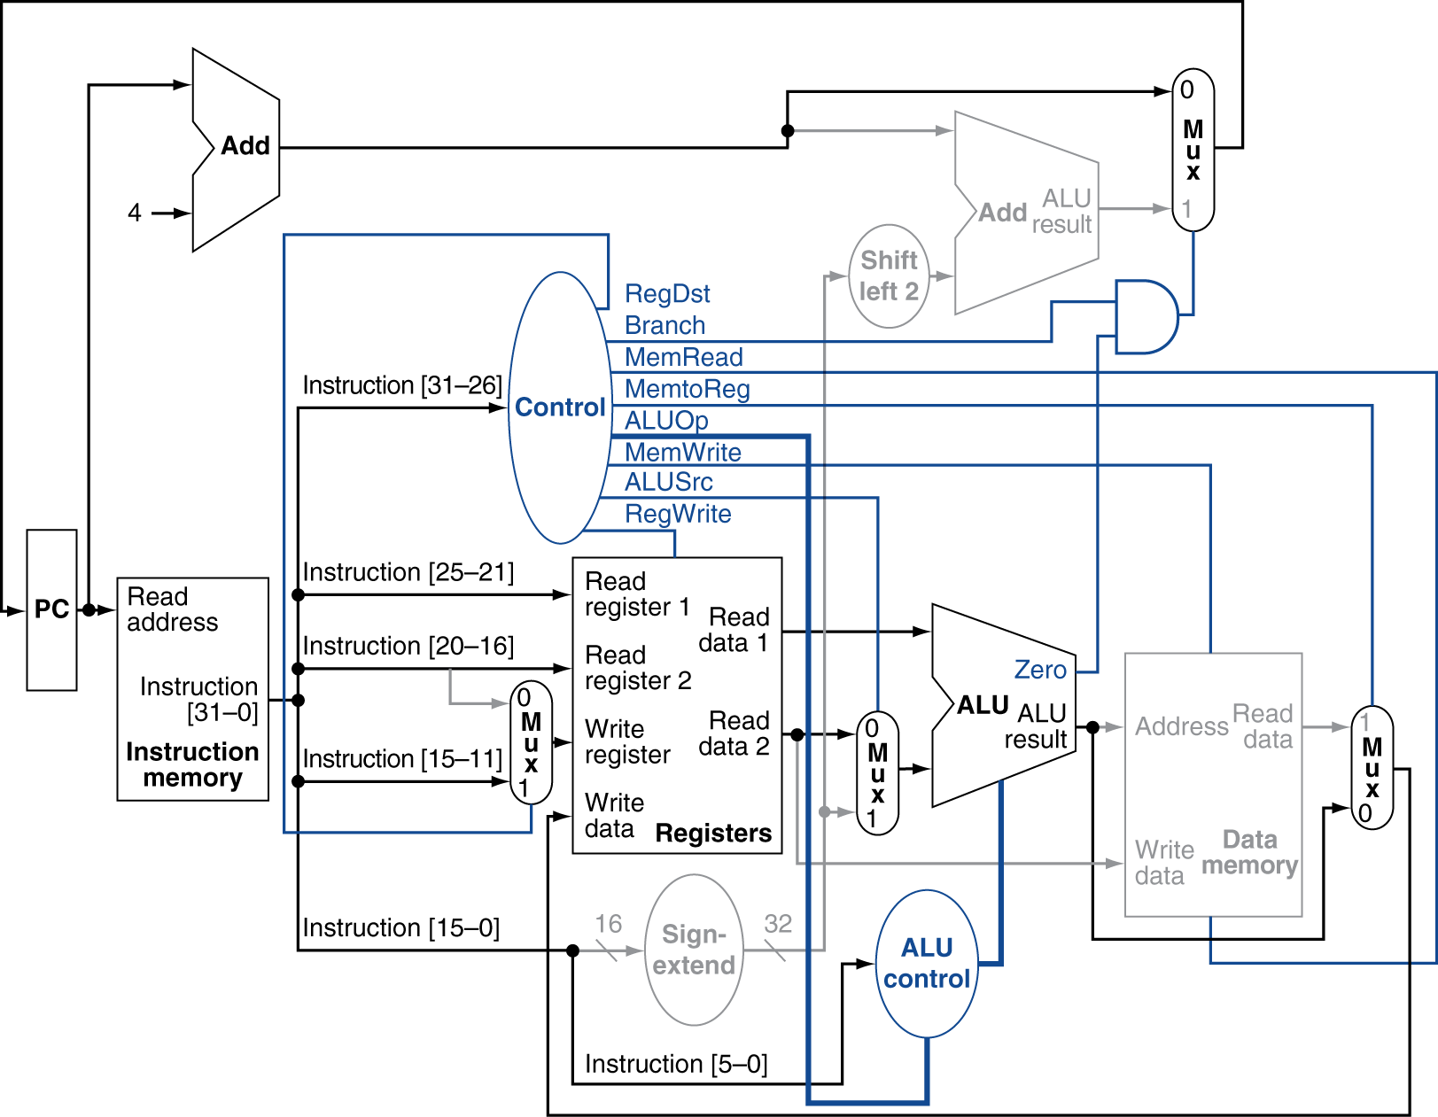
R-Type Instruction
Notes:
有了基本的数据通路之后，需要测试这些数据通路是否正确。我们将分别测试3类指令是否能够在该数据通路上正确地被执行。
下面我们浅色部分的部件为不使用的部件。

Slide 35
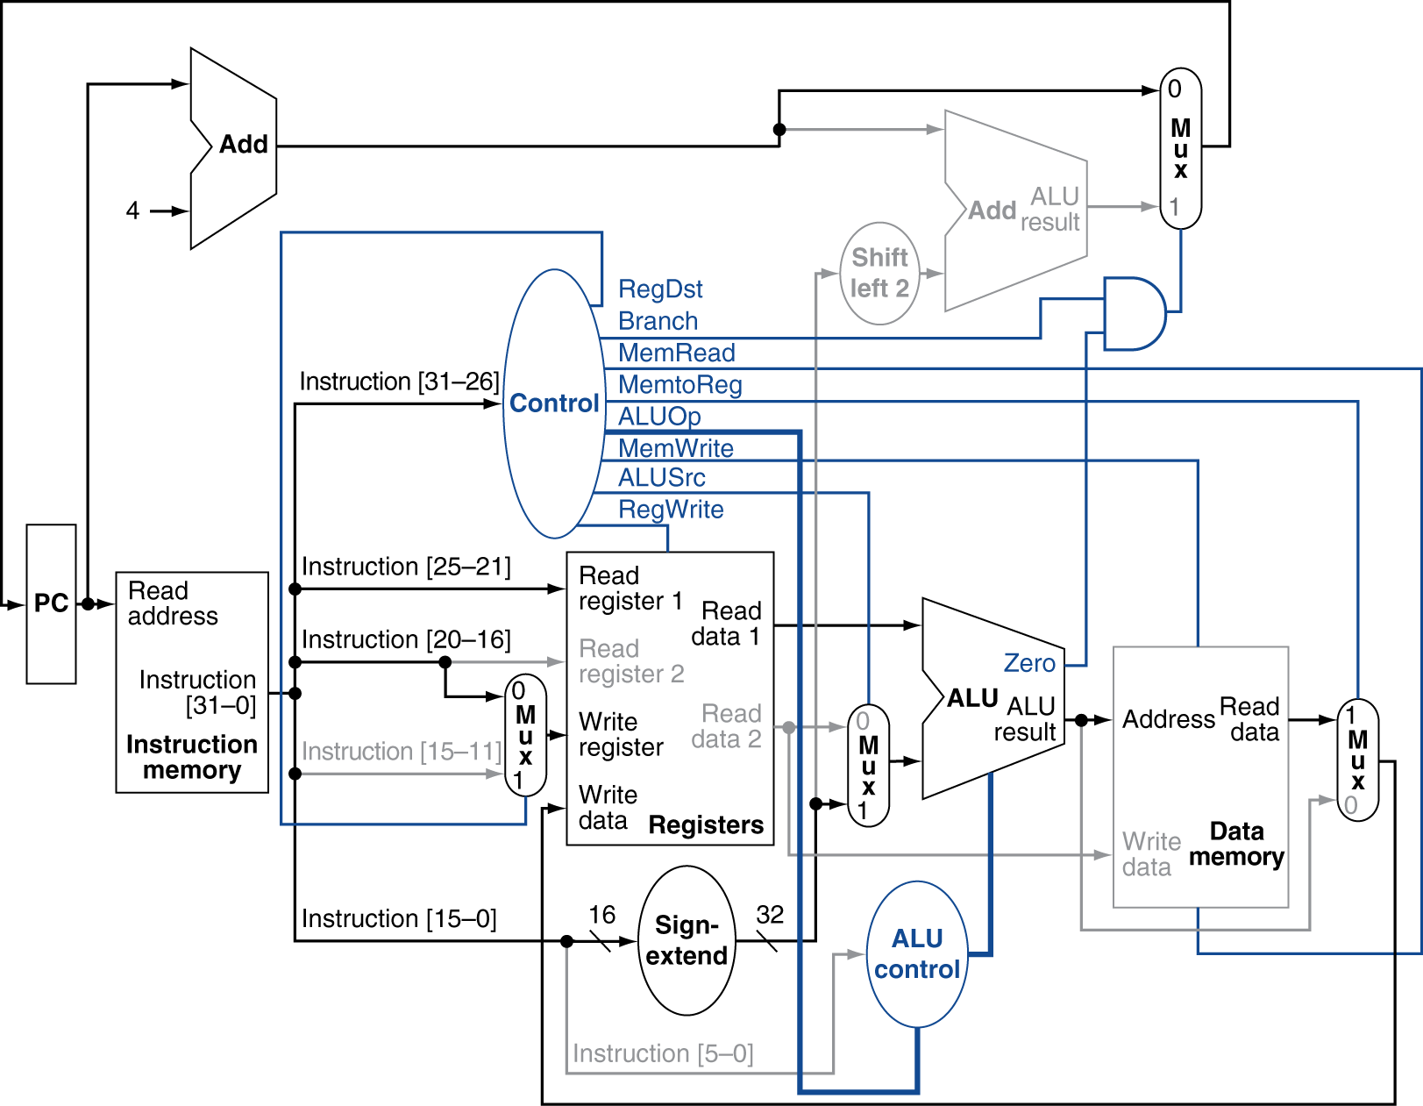
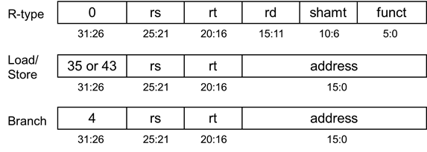
Load Instruction
Notes:
对于Load指令或者Store指令
浅色部分的部件为不使用的部件。

Slide 36
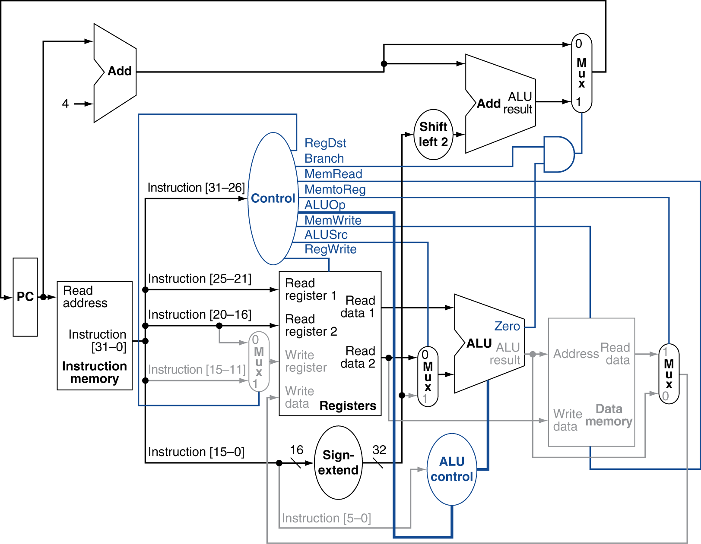
Branch-on-Equal Instruction
Notes:
对于Branch指令
浅色部分的部件为不使用的部件。

Slide 37
Implementing Jumps
Jump
2
address
31:26
25:0
Jump uses word address
Update PC with concatenation of
Top 4 bits of old PC
26-bit jump address
00
Need an extra control signal decoded from opcode

Slide 38
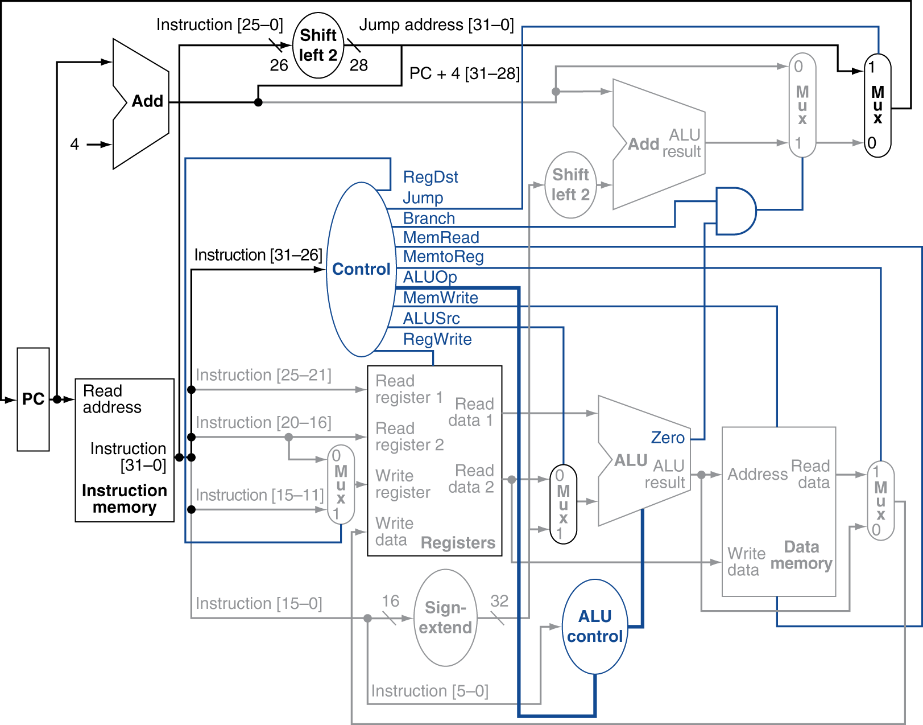
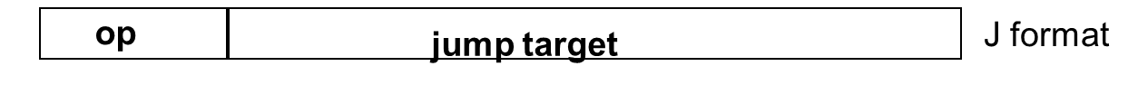
Datapath With Jumps Added
Notes:
浅色部分的部件为不使用的部件。

Slide 39
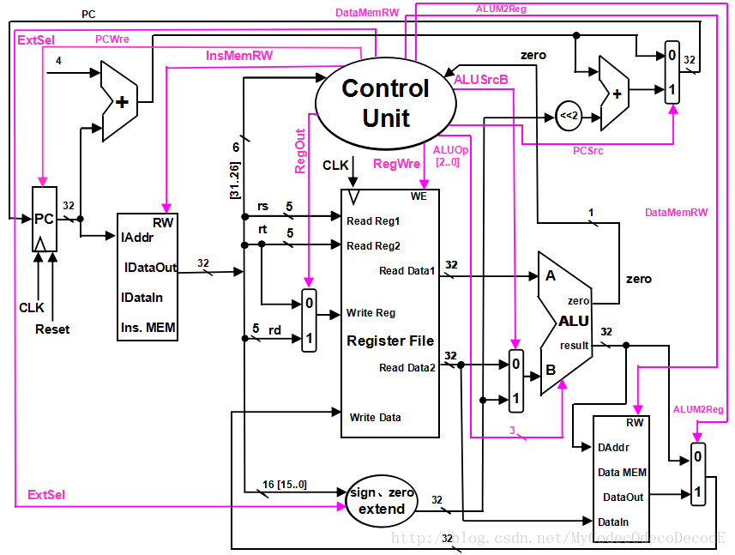
(Verilog)单周期处理器的实现

Slide 40
(Verilog)单周期处理器的实现
module SingleCPU(
input CLK,
input Reset,
output [5:0] op,
output [4:0] rs,
output [4:0] rt,
output [4:0] rd,
output [15:0] immediate,
output [31:0] ReadData1,
output [31:0] ReadData2,
output [31:0] WriteData,
output [31:0] DataOut,
output [31:0] currentAddress,
output [31:0] result
);
wire [2:0] ALUOp; wire [31:0] B, newAddress; wire [31:0] currentAddress_4, extendImmediate, currentAddress_immediate; wire [4:0] WriteReg; wire zero, PCSrc, PCWre, ALUSrcB, ALUM2Reg, RegWre, InsMemRW, DataMemRW, ExtSel, RegOut;

Slide 41
(Verilog)单周期处理器的实现
ControlUnit cu(op, zero, PCSrc, PCWre, ALUSrcB, ALUM2Reg, RegWre, InsMemRW, DataMemRW, ExtSel, RegOut, ALUOp);
PC pc(CLK, Reset, PCWre, newAddress, currentAddress);
InstructionMemory im(InsMemRW, currentAddress, op, rs, rt, rd, immediate);
RegisterFile rf(CLK, RegWre, rs, rt, WriteReg, WriteData, ReadData1, ReadData2);
ALU alu(ALUOp, ReadData1, B, zero, result);
DataMemory dm(DataMemRW, result, ReadData2, DataOut);
assign currentAddress_4 = currentAddress + 4;
assign currentAddress_immediate = currentAddress_4 + (extendImmediate << 2);
Multiplexer5 m5(RegOut, rd, rt, WriteReg);
Multiplexer32 m321(ALUSrcB, extendImmediate, ReadData2, B);
Multiplexer32 m322(ALUM2Reg, DataOut, result, WriteData);
Multiplexer32 m323(PCSrc, currentAddress_immediate, currentAddress_4, newAddress);
endmodule

Slide 42
主观题
10分
对于指令 AND Rd,Rs,Rt
1、控制单元将产生哪些控制信号？
2、将用到哪些功能单元？
正常使用主观题需2.0以上版本雨课堂
作答

Slide 43
简化的MIPS指令 的多周期处理机设计方案
Notes:
前面给出了一个单周期处理器的设计方案。为了给出更多控制器实现的细节，我们将以一个多周期的CPU为例来介绍控制器的设计和实现的方法，我们仅仅涉13条指令来介绍如何完成多周期计算机。

Slide 44

单周期处理机的缺陷---性能差
单周期：处理机执行每条指令都需要一个时钟周期。而确定时钟周期的长度时，要以最复杂的指令执行时需要多长时间为基准
• 对于装入（load）指令，周期时间必须足够长,指令的执行过程包括几个步骤：
1、从指令存储器取指令
2、从寄存器堆读出数据
3、用ALU计算地址
4、从数据存储器取出数据
5、最后把数据写入寄存器堆

Slide 45
处理机执行指令步骤：
1、取指令
2、分析指令
3、取操作数
4、执行指令
5、保存结果

Slide 46
RR型/RI型
Store指令
1、从指令存储器取指令
2、从寄存器堆读出数据
3、 ALU计算地址
4、把数据写入数据存储器
5、最后把数据写入寄存器堆
1、从指令存储器取指令
2、从寄存器堆读出数据
3、 ALU执行算术逻辑操作
4、从数据存储器取出数据
5、最后把数据写入寄存器堆
根据统计各类指令的使用频度大约为：
ALU指令占 50%
load指令占 20%
Store指令占 10%
Branch指令占 20%
Notes:
不同的指令需要的执行的阶段是不同的

Slide 47
多周期处理机实现概述
单周期处理器的问题根源:
• 所有指令必须以最慢的指令使用的时间为准
解决方案:
提高时钟频率，即缩短时钟周期
使用不同数量的时钟周期完成不同类型的指令
•将指令处理分为若干个周期
•每个周期执行一步（而不是整个指令）
- 周期时间： 执行最长步所需的时间
- 使所有的步骤尽量具有相同的长度

Slide 48
多周期处理器的优点:
• 周期时间比较短
• 不同的指令可以使用不同的周期数来完成
- 装入指令 LW 需要5个周期
- 跳转指令仅仅需要3个周期
• 允许每条指令多次使用同一个功能部件

Slide 49
指令将完成的操作：
ALU 指令：RR型和RI型
RR型 rd←(rs1) op (rs2) 或 R(rd) ← R(rs1) op R(rs2)
RI型 rd←(rs1) op imme 或 R(rd) ← R(rs1) op imme
存储器访问指令： RI型
load: rd←((rs1) + imme) 或 R(rd) ← mem[(rs1) + imme]
store rd→((rs1) + imme) 或 R(rd) → mem[(rs1) + imme]
转移/跳转: BR型
条件转移 beq： if z=1 then pc=pc+disp，else pc=pc+1
bne: if z=0 then pc=pc+disp, else pc=pc+1
无条件转移: Branch : pc=pc + disp

Slide 50
假定多周期机器涉及的具体指令如下
ALU指令
• add rd, rs1, rs2 addi rd, rs1, imme
• sub rd, rs1, rs2 subi rd, rs1, imme
and rd, rs1, rs2 andi rd, rs1, imme
or rd, rs1, rs2 ori rd, rs1, imme
存储器访问
• load rd, rs1, imme
• stroe rd, rs1, imme
条件转移: beq disp bne disp
无条件跳转: Branch disp

Slide 51
所有的指令都是32位长 具有如下三种格式：
31 26
25 21
20 16
15 5
4 0
RR型
opcode
rd
rs1
rs2
RI型
31 26
25 21
20 16
15 5
4 0
opcode
rd
rs1
Immediate
BR型
31 26
25 21
20 16
15 5
4 0
opcode
Displacement
opcode: 指令的操作码
rs1, rs2, rd: 源1和源2以及目的寄存器描述符
displacement: 偏移量
immediate: 立即数数值

Slide 52
指令系统和指令格式
31 26
25 21
20 16
15 5
4 0
指令助记符
意 义
00 0000
rd
rs1
rs2
and rd, rs1, rs2
rd ←(rs1) and (rs2)
00 0001
rd
rs1
imme
andi rd, rs1, imme
rd←(rs1) and imme
00 0010
rd
rs1
rs2
or rd, rs1, rs2
rd ←(rs1) or (rs2)
00 0011
rd
rs1
imme
ori rd, rs1, imme
rd ←(rs1) or imme
00 0100
rd
rs1
rs2
add rd, rs1, rs2
rd ←(rs1) add (rs2)
00 0101
rd
rs1
imme
addi rd, rs1, imme
rd ←(rs1) add imme
00 0110
rd
rs1
rs2
sub rd, rs1, rs2
rd ←(rs1) sub (rs2)
00 0111
rd
rs1
imme
subi rd, rs1, imme
rd ←(rs1) sub imme
00 1000
rd
rs1
imme
load rd, rs1, imme
rd ←((rs1) + imme)
00 1001
rd
rs1
imme
store rd, rs1, imme
(rd)→((rs1) + imme)
00 1010
disp
bne disp
If z=0, pc←(pc)+disp
00 1011
disp
bnq disp
If z=1, pc←(pc)+disp
00 1100
disp
branch disp
pc←(pc) + disp
Notes:
当然实际的MIPS指令与此表中的设计有一定的差异，特别是OPCODE，以及funct等编码

Slide 53
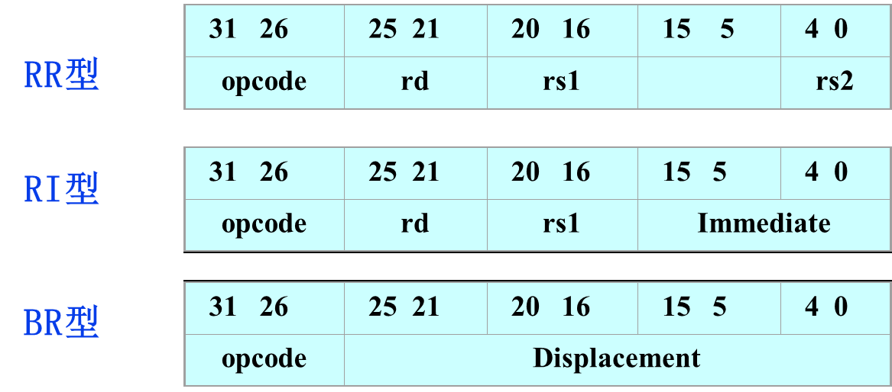
多周期处理机的数据路径总体图
Notes:
我们观察一下该数据通路是否能够满足指令的执行的需要
1 请同学们根据指令的类型，来判断该数据通路是否能够支持三种类型的指令？
2 改数据通路与前面的单周期的数据通路之间的差异在有哪些？

Slide 54
数据路径有如下改动
1、存储器模块只用一个，指令和数据都使用该存储器
2、不使用专门的加法器，而是借用ALU
由此而产生如下影响：
1、取指令操作和访存指令执行时地址来源不同，增加多路选择器
2、访存指令执行时，正在执行的指令将丢失。增加指令寄存器IR
3、ALU前增加二选一和四选一多路选择器。解决PC+1和转移地址计算

Slide 55
多周期处理机执行指令的5个周期
1、取指令及PC加1周期
实现以下操作：IR=Memory[PC]
PC=PC+1
该周期用到的控制信号：
SelLdst=0 (选择PC的内容做存储器地址)
SelAluA=1 (选择PC的内容做ALU A端的输入)
SelAluB=10 (选择1做ALU B端的输入)
AluOP=10 (ALU 做加运算)
WriteIR=1 (周期结束时写指令寄存器IR)
WritePC=1 (周期结束时写程序计数器PC)

Slide 56
Notes:
取指令的控制信号
SelLdst=0 (选择PC的内容做存储器地址)
SelAluA=1 (选择PC的内容做ALU A端的输入)
SelAluB=10 (选择1做ALU B端的输入)
AluOP=10 (ALU 做加运算)
WriteIR=1 (周期结束时写指令寄存器IR)
WritePC=1 (周期结束时写程序计数器PC)

Slide 57
2、指令译码，读寄存器及转移周期
实现以下操作：A=Register[rs1]
B=Register[rs2]
IM=SignExtend[imme]
If(BranchTaken)
PC=PC+SignExtend[disp]
该周期用到的控制信号：
SelSt=0(非store指令)
SelSt=1(store指令)
如果该指令是转移指令:
SelAluA=1 (选择PC的内容做ALU A端的输入)
SelAluB=11 (选择扩展的偏移量做ALU B端的输入)
AluOP=10 (ALU 做加运算)
WritePC=Branch+bneZero+beqZero(若转移条件满足时写PC)
在这个周期结束时，转移指令结束

Slide 58
指令译码，读寄存器(RR类型）
Notes:
指令译码，读寄存器的控制信号
SelSt=0(非store指令)
SelSt=1(store指令)
如果该指令是转移指令:
SelAluA=1 (选择PC的内容做ALU A端的输入)
SelAluB=11 (选择扩展的偏移量做ALU B端的输入)
AluOP=10 (ALU 做加运算)
WritePC=Branch+bneZero+beqZero(若转移条件满足时写PC)

Slide 59
指令译码， store指令读寄存器
Notes:
指令译码， store指令读寄存器

Slide 60
如果该指令是转移指令，并且条件满足时，把转移地址写入PC
Notes:
beq： if z=1 then pc=pc+disp，else pc=pc+1
bne: if z=0 then pc=pc+disp, else pc=pc+1
无条件转移: Branch : pc=pc + disp

Slide 61
3、ALU执行或者存储器地址计算周期
实现以下操作：
RR型指令：AluOutput=A OP B
RI型指令：AluOutput=A OP IM
存储器访问指令load/stroe：AluOutpot=A + IM
该周期用到的控制信号：
SelAluA=0 (选择A做ALU A端的输入)
RR型指令 SelAluB=00 (选择B做ALU B端的输入)
RI型指令 SelAluB=01 (选择IM做ALU B端的输入)
AluOP=XX (ALU 完成指令指定的运算)

Slide 62
ALU指令（RR型RI型）执行

Slide 63
Load 指令计算存储器地址

Slide 64
Store指令计算存储器地址

Slide 65
4、ALU指令结束周期或者存储器访问周期
用到的控制信号:
SelLoad=0
WriteZero=1
WriteReg=1
1）ALU指令结束周期实现以下操作：
Register[rd]=AluOutput
Zero=AluZero

Slide 66
2）如果是load指令实现以下操作：
MemOutput=Memory[AluOutpot]
用到的控制信号:
SelLdst=1

Slide 67
3）如果是store指令数据写入存储器，指令结束
实现以下操作： Memory[AluOutpot]=B
用到的控制信号:SelLdst=1 WriteMem=1

Slide 68
5、写回周期—只有load指令才能达到这个周期
实现以下操作： Register[rd]=MemOutput
用到的控制信号: SelLoad=1 WriteReg=1

Slide 69
ALU指令RR型完整数据通路

Slide 70
ALU指令RI型完整数据通路

Slide 71
Load指令完整数据通路

Slide 72
Store指令完整数据通路

Slide 73
转移指令完整数据通路

Slide 74
主观题
10分
请简要叙述两个寄存器相加的ADD指令在以下数据通路上的执行过程，并说明每个多路选择器的控制信号
正常使用主观题需2.0以上版本雨课堂
作答

Slide 75
控制器设计
有限状态机设计基本方法
若时序电路有N个状态，则至少需要n=log2N个触发器
设计一个有限状态机的步骤一般是：
1、画出状态转移图。
2、写出状态转移表。
3、写出下一状态的布尔表达式，并尽可能化简。
4、写出输出信号的真值表。
5、写出输出信号的布尔表达式，并尽可能化简。
6、根据下一状态和输出信号的布尔表达式，画出逻辑图。

Slide 76
有限状态机电路模型
Notes:
是一个基本的有限状态机的模型

Slide 77
1、画出状态转移图。
EXE
MEM
WB
IF
ID
Notes:
S0,取指令； S1指令译码， S2 ，两个寄存器运算； S6 运算器的结果存放到寄存器中
S3, 立即数与寄存器运算， S7，运算结果存放到寄存器中
S4, 寄存器与立即数运算，S8 结果送内存，并读内存， S10 内存结果存放到寄存器中
S5, 寄存器与立即数运算， S9 ，运算结果

Slide 78
2、写出状态转移表。
当前状态
输入
下一状态
状态
Q3Q2Q1Q0
条件
状态
D3D2D1D0
S0
0 0 0 0
X
S1
0 0 0 1
S1
0 0 0 1
BR
S0
0 0 0 0
0 0 0 1
RR
S2
0 0 1 0
0 0 0 1
RI
S3
0 0 1 1
0 0 0 1
LOAD
S4
0 1 0 0
0 0 0 1
STROE
S5
0 1 0 1
S2
0 0 1 0
X
S6
0 1 1 0
S3
0 0 1 1
X
S7
0 1 1 1
S4
0 1 0 0
X
S8
1 0 0 0
S5
0 1 0 1
X
S9
1 0 0 1
S6
0 1 1 0
X
S0
0 0 0 0
S7
0 1 1 1
X
S0
0 0 0 0
S8
1 0 0 0
X
S10
1 0 1 0
S9
1 0 0 1
X
S0
0 0 0 0
S10
1 0 1 0
X
S0
0 0 0 0

Slide 79
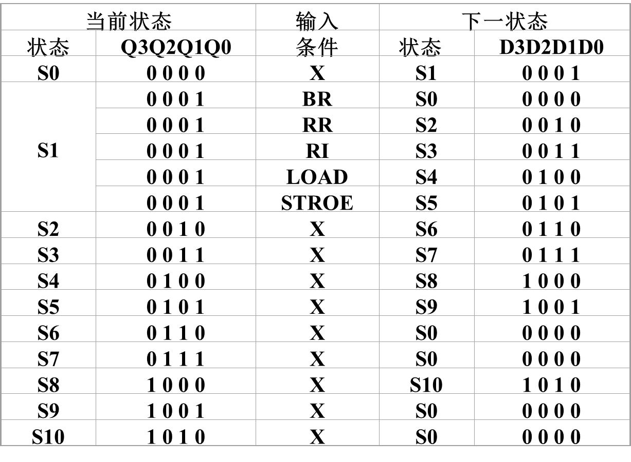
3、写出下一状态的布尔表达式，并尽可能化简。
D0=S0+S1 RI+S1 store + S3+S5
D1=S1 RI+S1 RR+ S2+ S5+S8
D2=S1 load+S1 store+ S2+ S3
D3=S4 + S5 + S8
Notes:
各个下一状态逻辑位与当前状态和输入命令之间的逻辑关系

Slide 80
4、写出输出信号的真值表。
S0
S1
S2
S3
S4
S5
S6
S7
S8
S9
S10
WritePC
1
BT
0
0
0
0
0
0
0
0
0
SelLdst
0
X
X
X
1
1
X
X
1
1
1
WriteMem
0
0
0
0
0
0
0
0
0
1
0
WriteIR
1
0
0
0
0
0
0
0
0
0
0
SelLoad
X
X
X
X
1
X
0
0
1
X
1
SelSt
X
0
0
X
X
1
0
X
X
1
X
WriteReg
0
0
0
0
0
0
1
1
0
0
1
SelAluA
1
1
0
0
0
0
0
0
0
0
0
SelAluB1
1
1
0
0
0
0
0
0
0
0
0
SelAluB0
0
1
0
1
1
1
0
1
1
1
1
WriteZero
0
0
0
0
0
0
1
1
0
0
0
AluOP1
1
1
OP1
OP1
1
1
OP1
OP1
1
1
1
AluOP0
0
0
OP0
OP0
0
0
OP0
OP0
0
0
0
BT=branch+bne Zreo
+beq Zreo
指令
OP1
OP0
and/andi
0
0
or/ori
0
1
表中红色“1”信号与前面讨论提前了一个周期
add/addi
1
0
sub/subi
1
1
OP0=or+ori+sub+subi OP1=add+addi+sub+subi
Notes:
S0,取指令； S1指令译码， S2 ，两个寄存器运算； S6 运算器的结果存放到寄存器中
S3, 立即数与寄存器运算， S7，运算结果存放到寄存器中
S4, 寄存器与立即数运算，S8 结果送内存，并读内存， S10 内存结果存放到寄存器中
S5, 寄存器与立即数运算， S9 ，运算结果

Slide 81
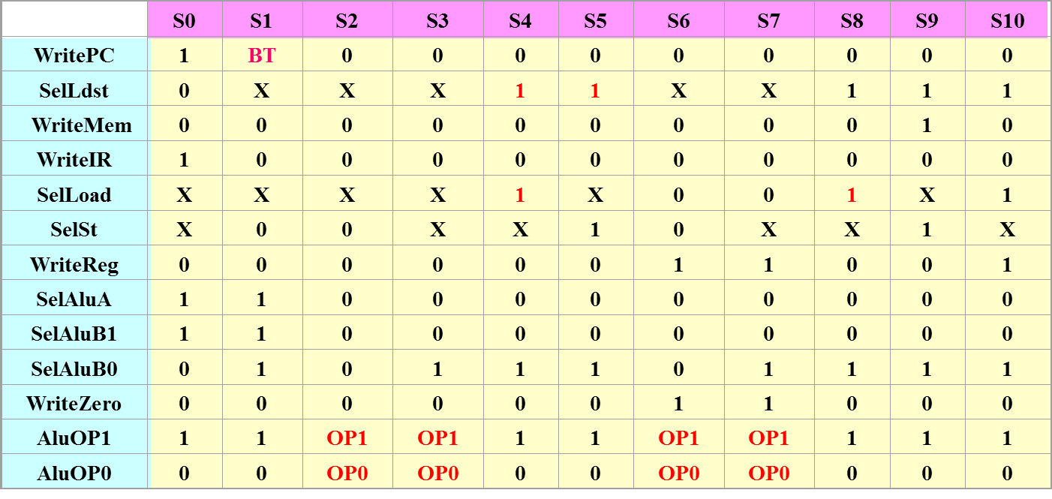
Notes:
最后我们写出了在多周期通路上的不同状态下的控制信号取值表。

Slide 83
5、写出输出信号的布尔表达式，并尽可能化简。
WritePC = S0+S1 BT
SelLdst = S4+S5+S8+S9+S10
WriteMem = S9
WriteIR = S0
SelLoad = S4+S8+S9
SelSt = S5+S9
WriteReg = S6+S7+S10
SelAluA = S0+S1
SelAluB 1 = S0+S1
SelAluB0 = S1+S3+S4+S5+S7
WriteZero = S6+S7
AluOP1 = S0+S1+S2 OP1+S3 OP1+S4+S5+S6OP1 +S7 OP1+S8+S9+S10
AluOP0 = S2 OP1+S3 OP1+ S6 OP1 +S7 OP1

Slide 84
6、根据下一状态和输出信号的布尔表达式，画出逻辑图。

Slide 85
多周期处理机的控制部件
数据路径总体图

Slide 86
从多周期到流水线处理器（ DataPath of Pipeline ）
Notes:
流水线与前面的机器之间的差异
1）流水线增加了三级 寄存器
2）还有部分细节，例如数据相关和控制相关的问题
采用了流水线之后，可以每个机器周期读出一条指令，理想状态下可以每个周期输出一条指令

Slide 87
专用总线系统和单总线系统
根据需要建立CPU中各个部件之间的数据通路和控制线路，因此其扩展性较差，添加新的功能或者部件时需要重新设计数据通路。
为了简化处理机的设计，提高系统的扩展性，提出了单总线结构，即所有的部件都通过相同的数据总线、地址总线和控制总线连接，添加的设备只要符合总线的接口标准就可以挂接到系统中。
由于采用单总线的结构，只能有一个部件向总线写数据，可以有多个部件接收数据。

Slide 88
The best way to predict the future is to invent it
Smalltalk发明人阿伦凯（ Alan Kay 1940）简介
1961年，因为出面维护犹太移民，被迫从西佛吉尼亚Bathany音乐学院离开，以教授吉他为生，生活潦倒。直到参加的一项计算机编程潜在能力测试改变了命运。
1968年夏天，阿伦遇到麻省理工人工智能看到了最原始的手写识别系统。阿伦提出“把手写识别应用到计算机上，我能创造出一种超媒体——就像现在的报纸，但它是电子化的。” 现代笔记本电脑原型的“Dynabook”。 1969年，阿伦获得犹他州立大学计算机科学博士学位，开始思考如何使庞大的计算机变得更小。这种PC对儿童来说会很方便，他们可以用它来代替纸。由于这种PC需要一种新的语言，阿伦便设计出了后来名震业界的Smalltalk语言。Smalltalk语言再现了阿伦的“分子PC思想”：程序好比一个个生物分子，通过信息相互连接。Smalltalk被业界公认为“面向对象编程系列语言”的代表作品。
Notes:
生于1940年，2003年图灵奖获得者。“预测未来的最好方法，就是把它创造出来”这是天才大师阿伦凯的名言，他是Smalltalk面向对象编程环境语言的发明人之一，也是面向对象编程思想的创始人之一，他还是笔记本电脑最早的构想者和现代Windows GUI的最初尝试者。
1972年，阿伦任职于施乐帕洛阿尔托研究中心。他开始实验应用Smalltalk语言于儿童教育。研究中心招来很多孩子，让他们学习使用电脑，在学习过程中，儿童的种种表现都被记录下来，作为分析研究的素材。阿伦得出结论：较之于文字，儿童通过图像和声音能更好地学习使用PC。他主持领导中心全力抢攻图形化设计这一IT技术的战略制高点。中心研发了简便的PC系统，重点研究图形和动画效果。除了领导中心的研究工作外，阿伦还在笔记本电脑、以太网研究、激光打印和“客户端服务器”网络模式方面颇有建树。但是令人遗憾的是，阿伦想象中的那种“Dynabook“始终没有出现——因为施乐帕洛阿尔托研究中心的管理层不愿意调动资源给一个虚无缥缈的设想。
到了1979年，斯蒂夫乔布斯、杰夫洛金森和其他几个苹果公司的创始人来到施乐帕洛阿尔托中心参观时，发现他们的想法与阿伦不谋而合：当时苹果公司正在设计一种新颖的图形用户界面，乔布斯兴奋地对同事说：“Smalltalk语言灵活、易用，简直就像是为苹果机量身定做的。”因此，可以说不论是微软的Windows操作系统、图形化的Linux，还是苹果，一切图形化的操作界面，都是阿伦当时超前思想的后继者。阿伦是现代计算机业的先驱，他改变了产业的发展方向和人们对计算机的认识。无疑他是现代编程思想及现代PC的缔造者之一。

Slide 89
指令将完成的操作：
ALU 指令：RR型和RI型
RR型 rd←(rs1) op (rs2) 或 R(rd) ← R(rs1) op R(rs2)
RI型 rd←(rs1) op imme 或 R(rd) ← R(rs1) op imme
存储器访问指令： RI型
load: rd←((rs1) + imme) 或 R(rd) ← mem[(rs1) + imme]
store rd→((rs1) + imme) 或 R(rd) → mem[(rs1) + imme]
转移/跳转: BR型
条件转移 beq： if z=1 then pc=pc+disp，else pc=pc+1
bne: if z=0 then pc=pc+disp, else pc=pc+1
无条件转移: Branch : pc=pc + disp

Slide 90
单总线CPU结构
基本构成：
控制器，运算器，
寄存器，数据通路
寄存器的类型：
指令寄存器(IR)
程序计数器(PC)
数据寄存器(MDR)
地址寄存器(MAR)
状态寄存器(SR)
通用寄存器（Ri）
用户不可见暂存器（Z Y）
数据通路：
单总线结构
Notes:
此处为单总线处理器的结构，可以看到计算机中不同部件都会通过寄存器与总线连接（除了ALU的B端）

Slide 91
Notes:
寄存器连接总线中的使用的双向控制器（）：目的是就是可以使用控制信号Rout和Rin来控制寄存器与总线之间的读写操作。

Slide 92
一、ALU指令的执行过程
单总线CPU结构指令的执行过程
ADD R0, R1, R2
(1 )PC→MAR
(2) PC+1→PC
a) PC由计数器构成
b) PC由寄存器构成，+1操作可由ALU完成。

Slide 93
一、 ALU指令的执行过程
ADD R0, R1, R2
(1) PC→MAR
(2) PC+1→PC
(3) DBUS→MDR
(4) MDR→IR

Slide 94
ADD R0, R1, R2
(1) PC→MAR
(2) PC+1→PC
(3) DBUS→MDR
(4) MDR→IR
(5) R1→Y

Slide 95
ADD R0, R1, R2
(1) PC→MAR
(2) PC+1→PC
(3) DBUS→MDR
(4) MDR→IR
(5) R1→Y
(6) R2 + Y→Z

Slide 96
ADD R0, R1, R2
(1) PC→MAR
(2) PC+1→PC
(3) DBUS→MDR
(4) MDR→IR
(5) R1→Y
(6) R2 + Y→Z
(7) Z→R0
ADD指令执行结束

Slide 97
二、访存指令的执行过程
装人操作：LOAD R2,mem
(1) PC→MAR
(2) PC+1→PC

Slide 98
装人操作：LOAD R2,mem
(1) PC→MAR
(2) PC+1→PC
(3) DBUS→MDR
(4) MDR→IR
所有指令的开始都相同。即取指令阶段

Slide 99
装人操作：LOAD R2,mem
(1) PC→MAR
(2) PC+1→PC
(3) DBUS→MDR
(4) MDR→IR
(5) IR(地址段)→MAR，读存储器

Slide 100
装人操作：LOAD R2,mem
(1) PC→MAR
(2) PC+1→PC
(3) DBUS→MDR
(4) MDR→IR
(5) IR(地址段)→MAR，读存储器
(6) DBUS→MDR
(7) MDR→R2
LOAD指令执行结束

Slide 101
二、访存指令的执行过程
写存储器操作：
STORE R1,mem
(1) PC→MAR
(2) PC+1→PC
(3) DBUS→MDR
(4) MDR→IR
(5) IR(地址段)→MAR

Slide 102
写存储器操作：
STORE R1,mem
(1) PC→MAR
(2) PC+1→PC
(3) DBUS→MDR
(4) MDR→IR
(5) IR(地址段)→MAR
(6) R1→MDR，写存储器
STORE指令执行结束

Slide 103
三、转移控制指令的执行过程
无条件转移：
Branch disp
(1) PC→MAR
(2) PC+1→PC
(3) DBUS→MDR
(4) MDR→IR
(5) PC→Y

Slide 104
无条件转移：
Branch disp
(1) PC→MAR
(2) PC+1→PC
(3) DBUS→MDR
(4) MDR→IR
(5) PC→Y
(6) Y + IR(地址段)→Z

Slide 105
无条件转移：
Branch disp
(1) PC→MAR
(2) PC+1→PC
(3) DBUS→MDR
(4) MDR→IR
(5) PC→Y
(6) Y + IR(地址段)→Z (7) Z→PC
BRANCH指令执行结束

Slide 106
条件转移：
BNE disp
(1) PC→MAR
(2) PC+1→PC
(3) DBUS→MDR
(4) MDR→IR
(5) if(!Z) PC→Y;
else goto END

Slide 107
条件转移：
BNE disp
(1) PC→MAR
(2) PC+1→PC
(3) DBUS→MDR
(4) MDR→IR
(5) if(!Z) PC→Y; else goto END
(6) Y + IR(地址段)→Z

Slide 108
条件转移：
BNE disp
(1) PC→MAR
(2) PC+1→PC
(3) DBUS→MDR
(4) MDR→IR
(5) if(!Z) PC→Y; else goto END
(6) Y + IR(地址段)→Z
(7) Z→PC
BNE指令执行结束

Slide 109
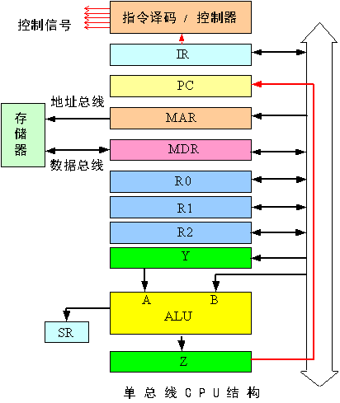
注意、前面的执行是假设整条指令是一次取出。
如果不能一次取出，情况又会是怎样？
例如：mov r1,add_mem ; R1←(add_mem )
指令格式：
5位
3位
8位
opcode
Rd
mem
假定处理机字长8位，存储器的读写长度为8为，那么16位指令长度将分两次完成

Slide 110
mov r1, add_mem
(1) PC→MAR
(2) PC+1→PC
(3) DBUS→MDR
(4) MDR→IR
(5) PC→MAR ;(PC)=n+1
(6) PC+1→PC ;(PC)=n+2,
指向下一条指令
(7) DBUS→MDR; (n+1)=add_mem
(8) MDR →MAR;以add_mem为地址，
访问存储器
(9) DBUS→MDR;取出add_mem单元的内容
(10) MDR →R1；（add_mem）→r1
存储器
地址
opcode
r1
n
add_mem
n+1
n+2
xx
add_mem
Notes:
单总线处理器的扩展方便，其操作过程如同一段程序来描述，控制器的设计也比较清晰

Slide 111
指令流程图
P
C
→
M
A
R
P
C
+
1
→
P
C
D
B
U
S
→
M
D
R
→
I
R
A
D
D
S
T
O
R
E
L
O
A
D
J
M
P
R
1
→
Y
A
R
→
M
A
R
I
R
→
M
A
R
P
C
→
Y
R
2
+
Y
→
Z
R
1
→
M
D
R
D
B
U
S
→
M
D
R
Y
+
I
R
→
Z
Z
→
R
3
M
D
R
→
R
1
Z
→
P
C
一个操作步骤代表在一个机器周期中可完成的操作

Slide 112
执行步骤所需的控制信号

Slide 113
微操作控制形成电路的逻辑表达形式
C = T1*(INS1 + INS2 + …) + T2*(INS1 + INS2 + …) + …
ADD指令每个时钟周期内的控制信号为:
T1: PCout, MARin,PC+1,Read ;PC→MAR, PC+1, read
T2: MDRout, IRin ;MDR→IR
T3: R1out, Yin ;R1→Y
T4: R2out, Zin, Add ;R2+Y→Z
T5: Zout, R3in ;Z→R3
JMP指令中各时钟周期的控制信号为：
T1: PCout, MARin,PC+1,Read ;PC→MAR, PC+1, read
T2: MDRout, IRin ;MDR→IR
T3: PCout, Yin ;PC→Y
T4: IRout, Add, Zin ;IR+Y→Z
T5: Zout, PCin ;Z→PC
Notes:
INS1, INSi 可以表示为指令的编码OPCODE

Slide 114
控制器的逻辑表达式
PC+1 = T1
PCin = T5*JMP
PCout = T1 + T3*JMP
Yin = T3*(ADD + JMP)
Add = T4*(ADD + JMP)
Zin = T4*(ADD + JMP)
Zout = T5*(ADD + JMP)
END = T5*(ADD + JMP)
...
Notes:
要实现上述控制逻辑，可以有多种实现，例如采用时序逻辑电路来实现，也可以采用PLA方式实现

Slide 115
组合逻辑（时序）控制器的特点
优点:速度快,可用于速度要求较高的机器中.
缺点:(1) 缺乏规整性:将几百个微操作的执行逻辑组合在一起,构成的微操作产生部件,是计算机中最复杂、最不规整的逻辑部件.不适合于指令复杂的机器.
(2)缺乏灵活性:各微命令的实现是用硬连的逻辑电路完成,改动不易,设计困难.
Notes:
缺乏灵活性，导致在扩充命令时，需要修改逻辑电路的实现，与目前CPU指令不断扩充的现实矛盾。

Slide 116
PLA控制器
PLA控制器的设计步骤与组合逻辑控制器相同,只是实现方法不同,它采用PLA阵列(Programmed Logic Array). 从设计思想来看是组合逻辑控制器,从实现方法来看,是存储逻辑控制器.
特点:可使杂乱无章的组合逻辑规整化、微型化，而且可以利用PLA的可编程特性，用存储逻辑部分地取代组合逻辑，增加了一定的灵活性。

Slide 117
微程序控制器
微程序控制的基本思想，就是仿照通常的解题程序的方法，把操作控制信号编成所谓的“微指令”，存放到一个只读存储器里．当机器运行时，一条又一条地读出这些微指令，从而产生全机所需要的各种操作控制信号，使相应部件执行所规定的操作。
组合逻辑电路一经实现，不能变动其逻辑关系，必要时，必须改变其连线或重新设计。
微程序控制方法：把指令执行所需要的所有控制信号存放在控制存储器中，需要时从这个存储器中读取，存储逻辑可以修改ROM存放的数据,从而修改逻辑功能,速度略慢,有一个寻址和读数据的过程.
微程序控制的特点：灵活性好，速度慢
Notes:
采用微程序控制方法，可以在不修改任何硬件连接的方式，扩充新的指令，例如添加两个内存变量相加，发送到第三个内存变量中等。

Slide 118
微程序控制方式的历史简介
由莫里斯·威尔克斯（1967 图灵奖）。1946年10月，以冯·诺伊曼的EDVAC为蓝本设计建造了EDSAC。它使用了水银延迟线作存储器，穿孔纸带为输入设备和电传打字机为输出设备。EDSAC是第一台诺依漫机器结构的电子计算机。 在设计与制造EDSAC和EDSAC2的过程中，威尔克斯创造和发明了许多新的技术概念。诸如“变址”、“宏指令”、微程序、子例程及子例程库、高速缓冲存储器（Cache）等等，这些都对现代计算机的体系结构和程序设计技术产生了深远的影响。
Notes:
微程序有许多优点，如易于改变设计；通过仿真(emulation)其它指令系统，可以保证软件兼容；微程序设计可以减少实现复杂指令的成本等等。但是，由于在很长的一段时间内，用于实现控制存储器的技术和主存的是相同的，而且机器的指令系统也比较简单，因而微程序设计的优势并不明显。但是，当控制存储器采用半导体存储器工艺，主存储器采用磁芯技术时，这两种工艺的速度相差十倍，从而为微程序的广泛使用提供了基础。IBM360系列的许多机器都采用了微程序技术。

Slide 119
转到 4-2 介绍

Slide 120
微程序控制方式
基本概念
基本结构
实验系统概况
小结
Notes:
回顾 指令执行中的微操作序列，微程序的特点应该比较简单，大多数就是顺序、分支（循环？？）。
注解:微命令:通常指那些能直接作用于某部件控制门的命令,例如,打开或关闭某部件通路的控制门的电位,又如对触发器或寄存器进行同步打入、置位、复位的控制脉冲。

Slide 121
微程序控制的基本概念
1.微命令与微操作
微命令:构成控制信号序列的最小单位。
微操作：控制器中执行部件接受微指令后所进行的操作。
2.微指令和微程序
微指令:在机器的一个节拍中,一组实现一定操作功能的微命令,或者说,控制存储器中每个单元存放的微命令信息组成一条微指令.
微程序:由微指令组成的序列称为微程序,一个微程序的功能对应一条机器指令的功能.
Notes:
微指令中包含多个微操作
注解:微命令:通常指那些能直接作用于某部件控制门的命令,例如,打开或关闭某部件通路的控制门的电位,又如对触发器或寄存器进行同步打入、置位、复位的控制脉冲。

Slide 122
3.机器指令与微指令
机器指令指提供给使用者编成的基本单位,每一条指令可以完成一个独立的算术运算或逻辑运算操作.
一条机器指令对应一组微指令组成的微程序.可见,一条机器指令对应多条微指令,而一条微指令可为多个机器指令服务.
4.控制存储器CM(Control Memory):
用于存放全部指令的所有微程序,采用只读存储器结构(固化).控制存储器的字长等于微指令的长度,其总容量决定于所有微程序的总长度.

Slide 123
5.微指令周期:从控制存储器中读取一条微指令并执行这条微指令所需的时间,通常一个微指令周期与一个CPU周期的时间相等.微指令中的微命令可以用节拍脉冲来同步定时.
微周期
T1
子周期
T2
T3
T4
多周期节拍脉冲
读微指令
执行微指令
微指令周期
T1
T2
T3
T4
T1
T2
T3
T4
CPU周期
CPU周期与微指令周期的关系

Slide 124
微程序控制器的基本结构和工作过程
一、基本组成
1、控制存储器CM
用来存放微程序。
2、微指令寄存器μIR
用来存放从控制存储器中取得的微指令。
3、微地址形成部件μAG
用来产生机器指令的首条微指令地址和后续地址。
4、微地址寄存器μAR（ μPC）
接收微地址形成部件送来的微地址。

Slide 125
微程序控制器基本结构
指令
PC
内存
控制信号

Slide 126
二、工作过程
微程序控制器的工作过程实质上就是在微程序控制器的控制之下，计算机执行机器指令的过程：
1、机器复位后，从控制存储器中取出第一条微指令
2、第一条微指令通常是跳转微指令，转移到取指令微操作
3、执行取值令微指令，根据PC成从主存储器中取得机器指令；
4、根据机器指令的操作码(译码)得到相应机器指令的微程序入口；
5、逐条取出微指令，完成相关微操作控制；
6、执行到最后一条微指令，该微指令完成后将跳转到步骤3，即取下一条机器指令的微操作。
Notes:
机器复位，通过硬件将 PC指向 系统的自检程序区域BIOS。uPC则指向0

Slide 127
微程序设计的相关技术
微程序设计需要考虑以下3个问题：
1、如何缩短微指令字长
2、如何减少微程序长度
3、如何提高微程序的执行速度
(一) 微指令的编码
编码的实质是在微指令中如何组织微操作的问题
构成：
1、直接控制编码法
控制字段中的每一位表示一个微命令
缺点:
控制字段长, 如三, 四百位
-控制存储器容量要大
…
操作控制字段
顺序控制字段
μ
IR
直接表示法

Slide 128
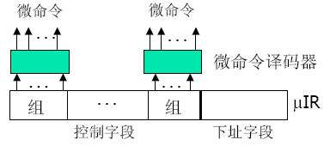
2、字段直接编码法
(1) 把互斥的微命令编为一组
(2) 对微命令进行编码, 留出一个代码表示本段不发微命令
(3) 增设微命令译码器

Slide 129
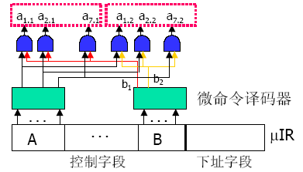
3、字段间接编码法
一个字段的某些微命令由另一个字段的某些微命令来解释
如: 字段A受字段B的控制

Slide 130
（二）后继地址的生成
微程序的特征：存在大量的分支
因为:
1、转移类指令要有分支
2、大多数指令都有几种寻址方式
3、每条指令都对应一个独立的微程序
如果为每条机器指令、每种寻址方式都单独设置一段微程序，
导致整个必将微程序太长，需要大量的控存容量，因此，应把
重复部分作为共享的微子程序库，由各微程序调用，因而会
产生大量的寻址分支流程。

Slide 131
微程序的特征

Slide 132
（二）微指令地址形成方式
1、指令对应入口微地址的方法
每条机器指令对应一段微程序，当执行公用的取指微程序从主存中取出机器指令后，由机器指令的操作码指出微程序的首地址。这是一种多分支情况，通常有以下几种方式：
（1）操作码的位数与位置固定，这时可直接使操作码与微地址码的部分位相对应。例如，若微入口地址=00OC，则控制存储器第零页的一些单元被安排为各个微程序入口，再通过无条件微转移指令使这些单元与相应的后续微指令相连接。
（2）当每类指令的操作码位数与位置固定，而各类指令之间的操作码位数与位置不固定时，可采用分级转移的方法。先按指令类型转移到某条微指令，区分出是哪一大类，然后进一步按机器指令操作码转移，区分出是哪一种具体的机器指令。
（3）当操作码的位数与位置都不固定时，通常的方法是采用PLA可编程逻辑阵列实现。

Slide 133
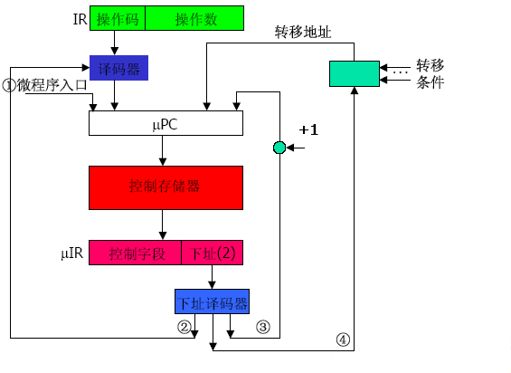
(1)顺序-转移型微地址
2、后继微指令地址形成
得到微程序入口以后，就开始执行微程序，后继微地址的形成方法对微程序编制的灵活性影响很大。通常采用两种方法形成后继微地址：
顺序-转移型微地址原理图

Slide 134
顺序-转移型微地址
微程序按地址递增顺序一条一条地执行微指令，遇到转移时，由微指令给出转移微地址，使微程序按新的顺序执行。
微指令格式：
转移地址字段BAF：用于给出后继转移微地址
转移控制字段BCF：用于规定后继微地址是顺序执行还是按BAF
字段的转移地址执行。

Slide 135
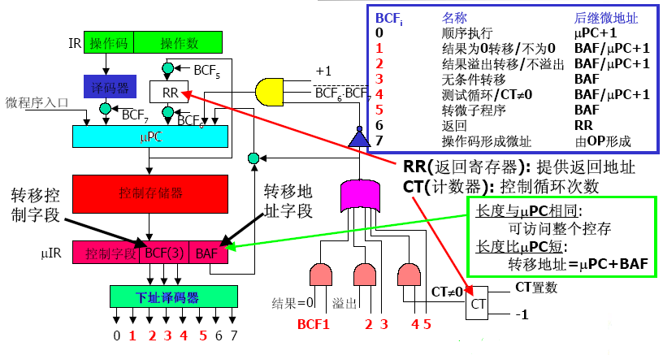
（2）顺序-转移型微地址
后继地址的具体实现举例
Notes:
一个具有复杂后继地址生成方式的uAG部件的原理图，它可以根据 运算器的状态 0，溢出，循环结果等条件进行相关处理。还具有调用微子程序的能力。当然不支持嵌套调用。

Slide 136
基于微程序控制的简单模型机

Slide 137
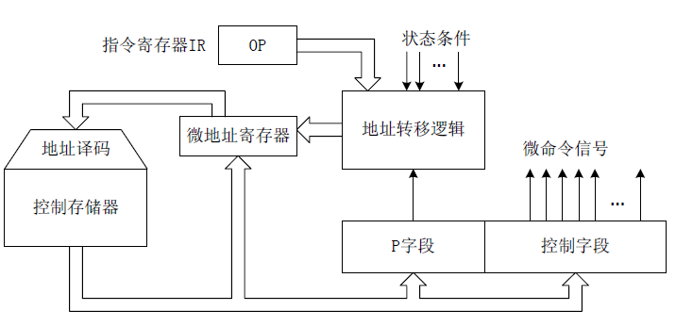
实验系统：微程序控制器结构
Notes:
实验系统中的微程序控制器原理图，其后继地址生成方式要少一些。

Slide 138
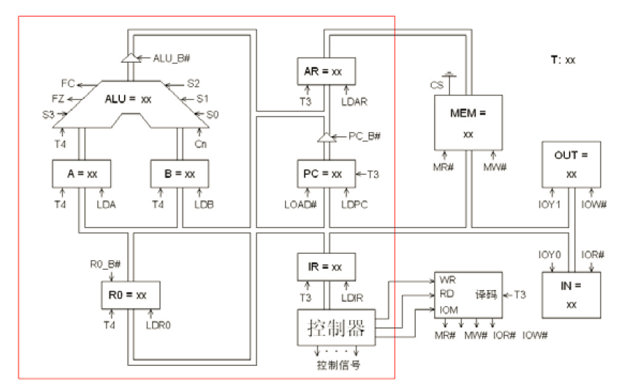
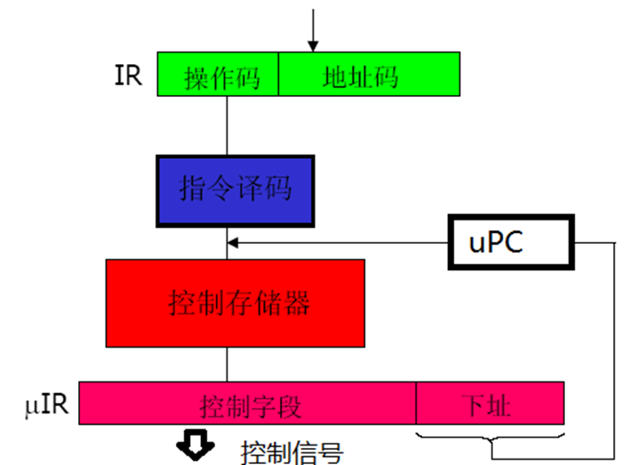
实验系统中主机系统的数据通路

Slide 139
系统复位后寄存器的情况
PC=0
uPC=0

Slide 140
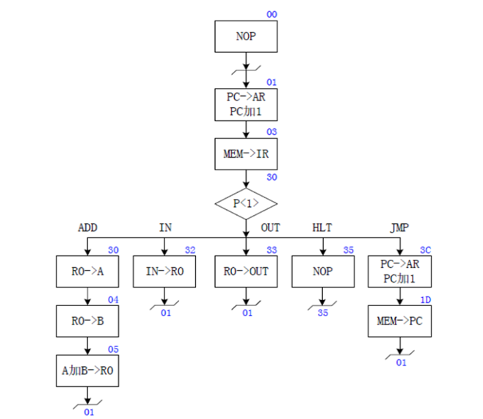
指令执行的过程

Slide 141
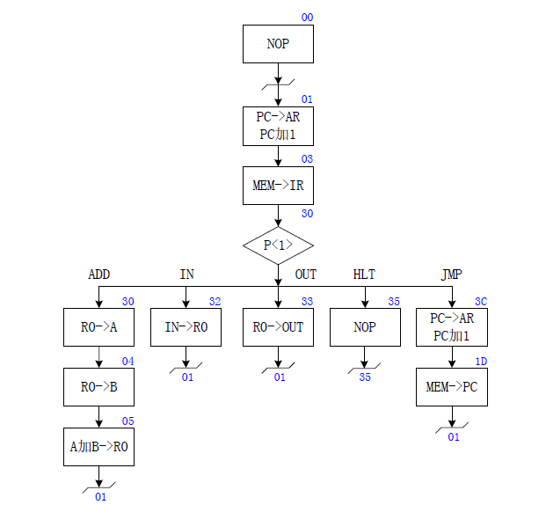
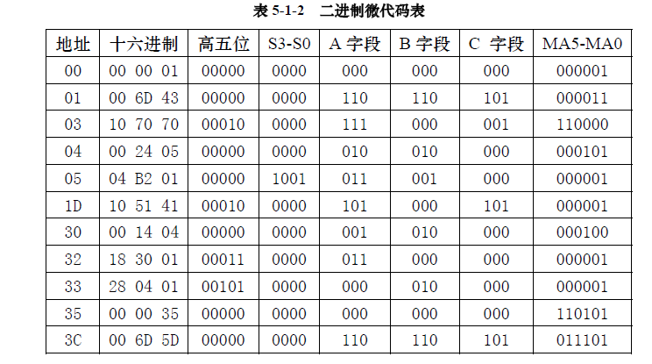
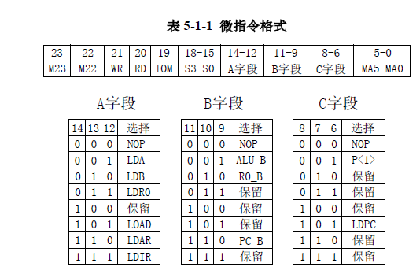

Slide 142
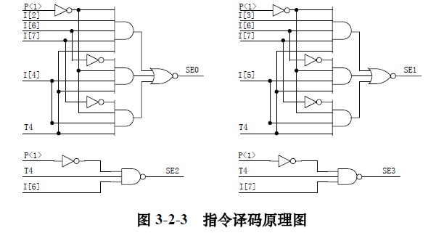
微程序器中后继地址的生成
Notes:
其中MA5…MA0 为6 位的后续微地址，A、B、C 为三个译码字段，分别由三个控制位译码出多位。C 字段中的P<1>为测试字位。其功能是根据机器指令及相应微代码进行译码，使微程序转入相应的微地址入口，从而实现完成对指令的识别，并实现微程序的分支，本系统上的指令译码原理如图3-2-3 所示，图中I7…I2 为指令寄存器的第7…2 位输出，SE5…SE0 为微控器单元微地址锁存器的强置端输出，指令译码逻辑在IR 单元的INS_DEC（GAL20V8）中实现。

Slide 143
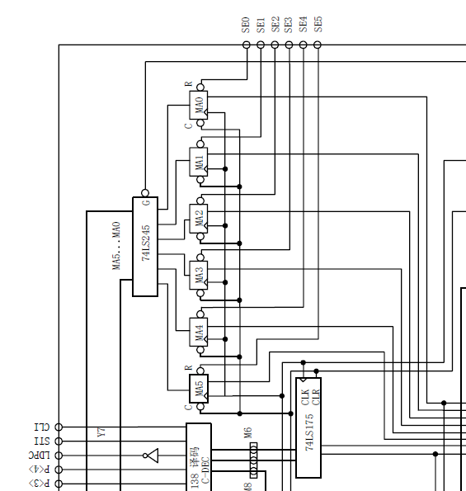
微程序器中后继地址的生成

Slide 144
微指令格式
(1) 水平型微指令——并行性。
微指令中的微操作有高度并行性，灵活性强；执行指令的时间较短；微指令字比较长，但微程序比较短；硬件密切相关，微程序设计比较困难。微指令编码简单
(2) 垂直型微指令——有微操作码、部件号。
微指令中的并行微操作能力有限，每条微指令只表示一个微操作；需要对微操作码和部件号译码；微指令字短，微程序长。微指令编码比较复杂。
可以用助记符表示，例:
MOV MDR MAR

Slide 145
Performance Issues
Longest delay determines clock period
Critical path: load instruction
Instruction memory → register file → ALU → data memory → register file
Useless to try implementation techniques to reduce delay for different instructions
Load instruction still the bottleneck and will still determine clock period
Violates design principle
Making the common case fast!
We will improve performance by pipelining

Slide 146
Concluding Remarks
ISA influences design of datapath and control
Datapath and control influence design of ISA
Pipelining improves instruction throughput using parallelism
More instructions completed per second
Latency for each instruction not reduced
Read Appendix E: A Survey of RISC Architectures for Desktop, Server, and Embedded Computers
§4.14 Concluding Remarks

Slide 147
Assignment 4
Homework assignment
4.1, 4.2 ,4.7,4.9
To be submitted in the next week class

Slide 148
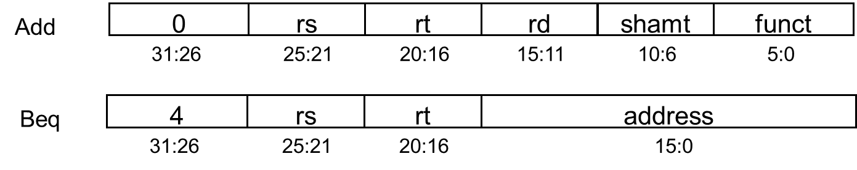
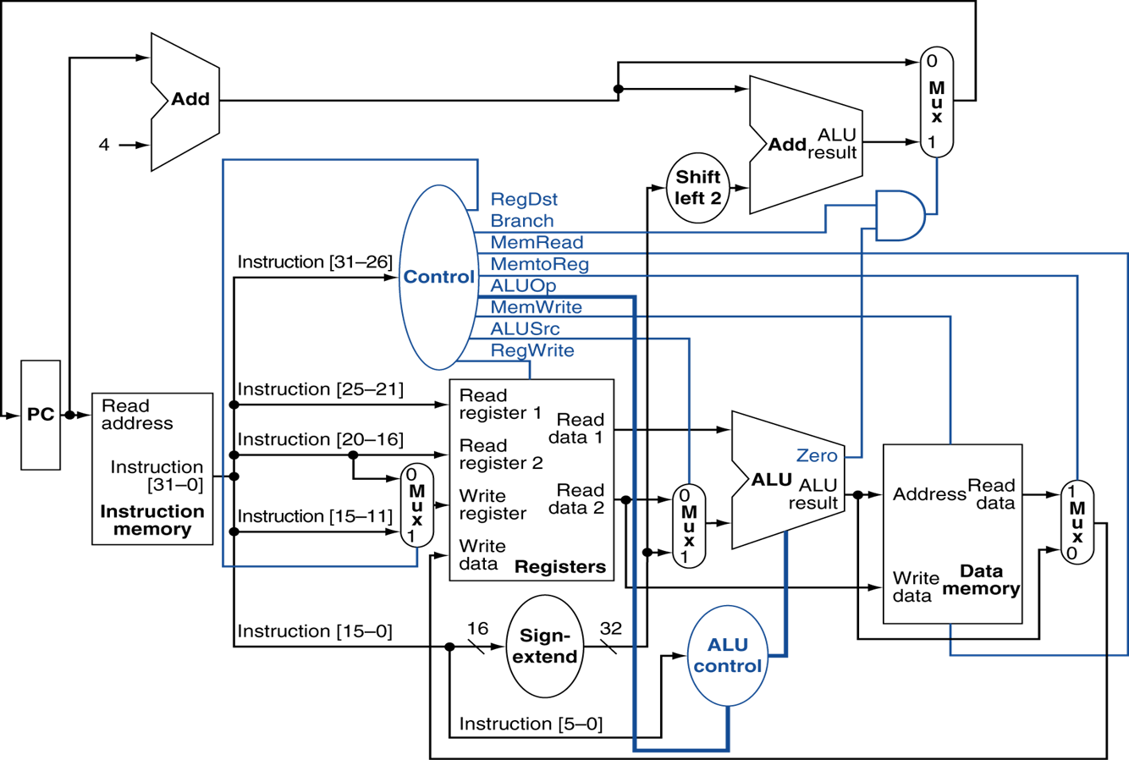
课堂练习
请写出MIPS32中加法指令和条件调整指令Beq执行的过程和控制信号的取值情况

Slide 149
实验安排
实验内容：利用FPGA完成以下实验
实验(一) 基本运算器实验
实验(二) 存储器实验
实验(三) 控制器实验
实验(四) 取指令并译码实验
课程设计，
利用FPGA设计的31条指令的单周期处理器，并实现一个简单的汇编程序

